Slide 1
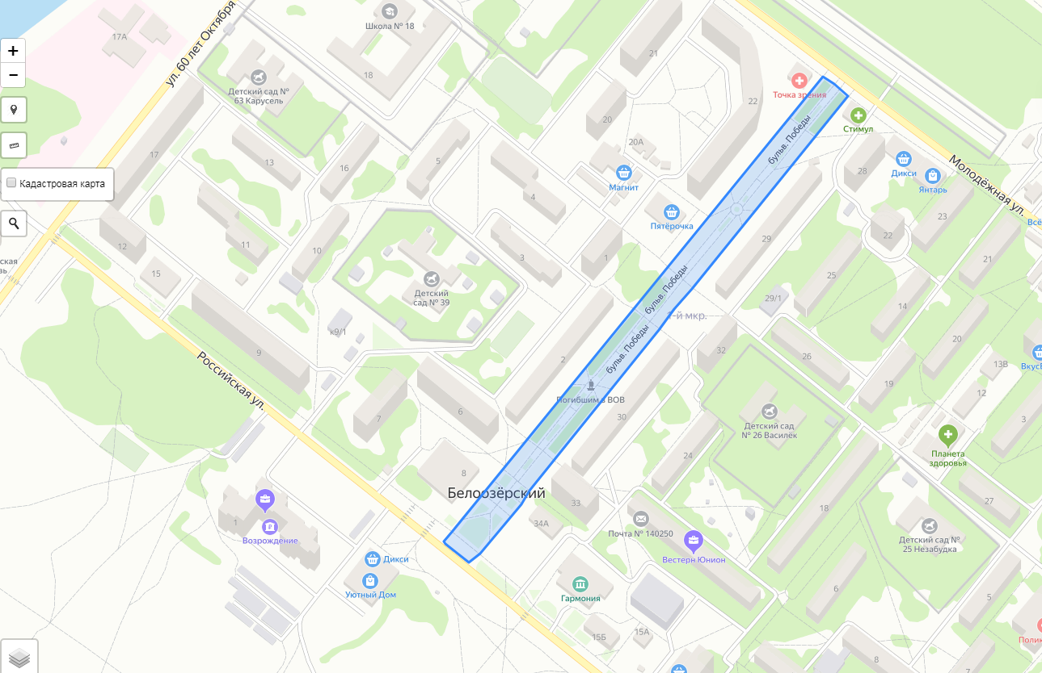
Утверждены
постановлением Администрации
Городского округа Воскресенск
Московской области
от 06.08.2020 № 2595
Схемы закрепления границ территорий общего пользования
Бульвар г. Белоозерский, Бульвар
МКУ "Благоустройство и озеленение "

Slide 2
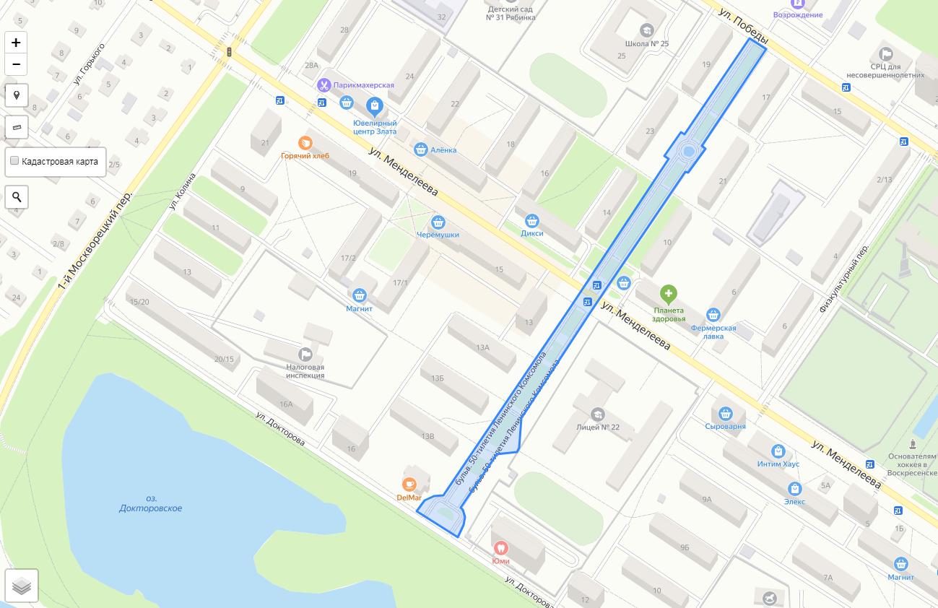
Бульвар г. Воскресенск, бульвар.50 лет Ленинского комсомола
МКУ "Благоустройство и озеленение "

Slide 3
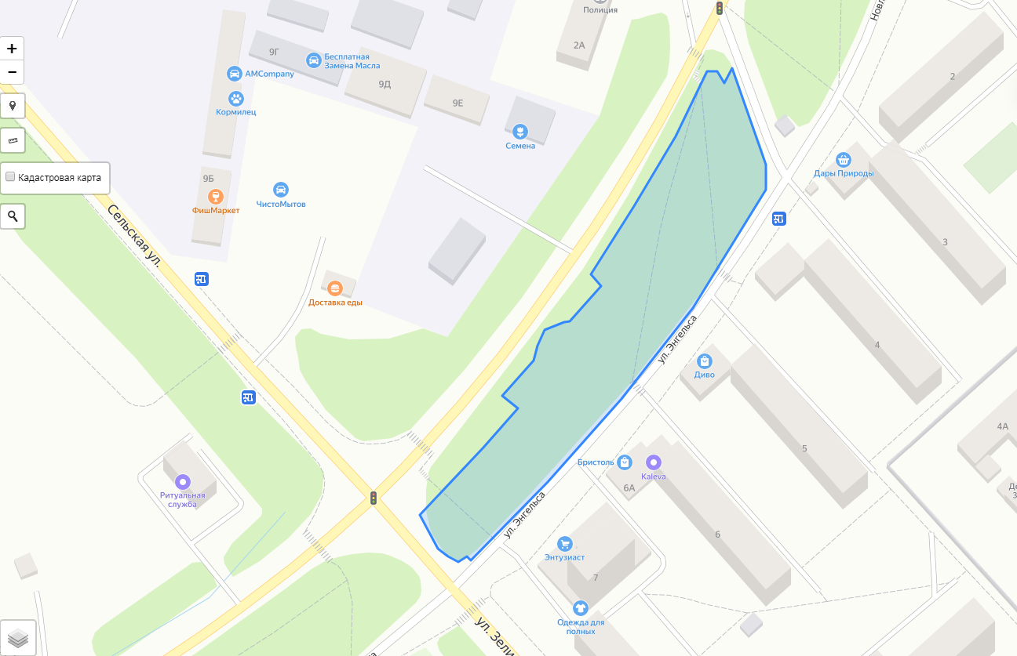
г. Воскресенск, сквер по ул. Энгельса (Тигры на льду)
МКУ "Благоустройство и озеленение "

Slide 4
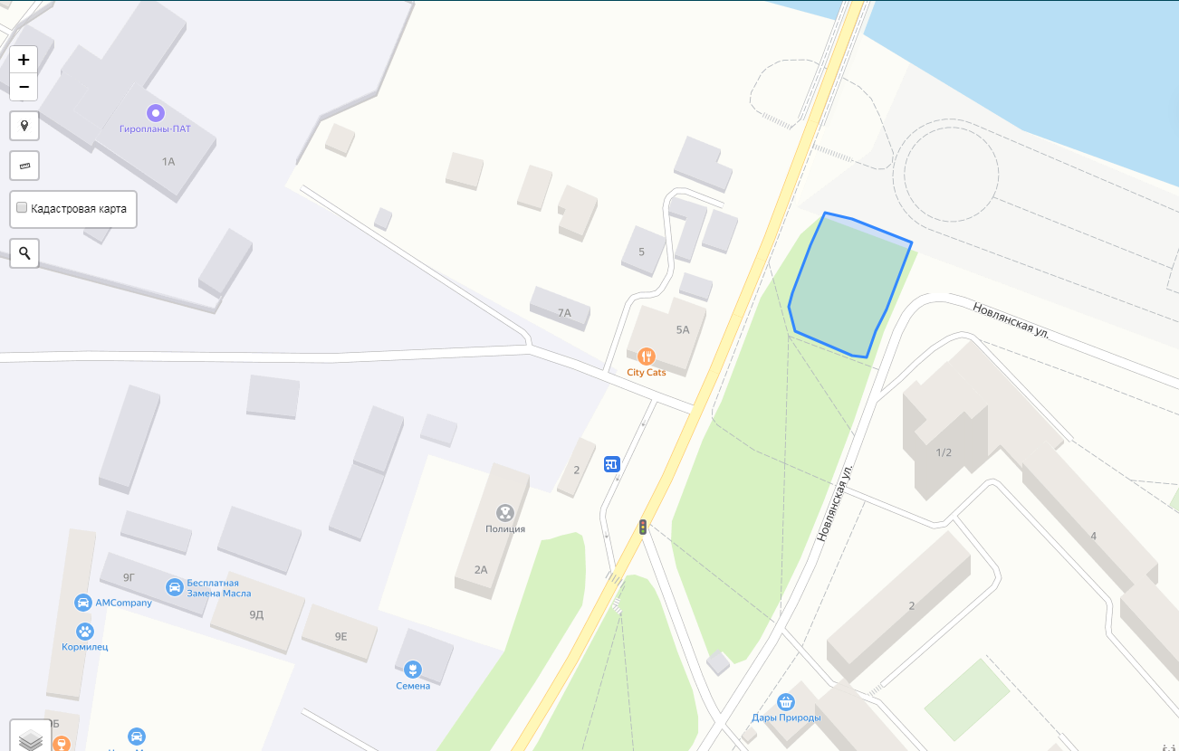
г. Воскресенск, ул. Новлянская, (площадка для выгула животных)
МКУ "Благоустройство и озеленение "

Slide 5
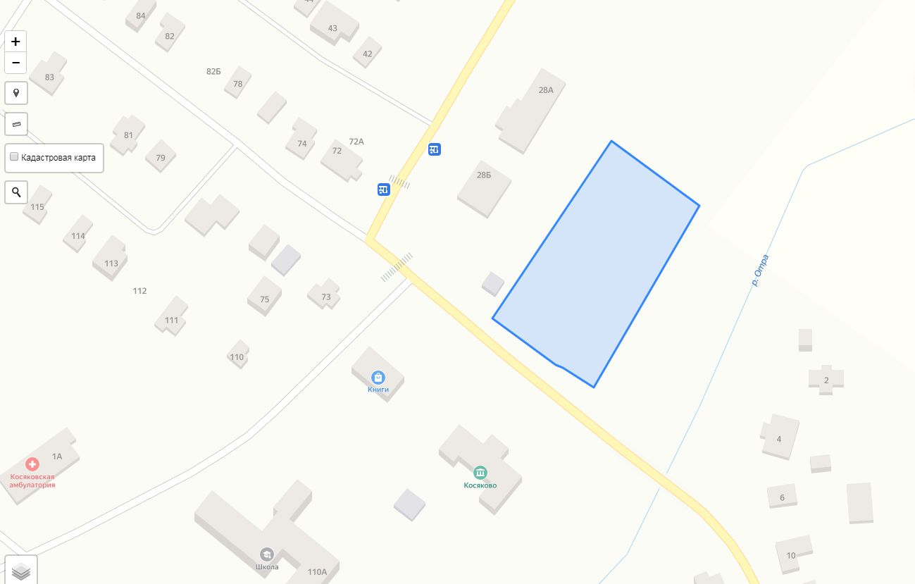
г.о. Воскресенск, с. Косяково за памятником ВОВ
МКУ "Благоустройство и озеленение "

Slide 6
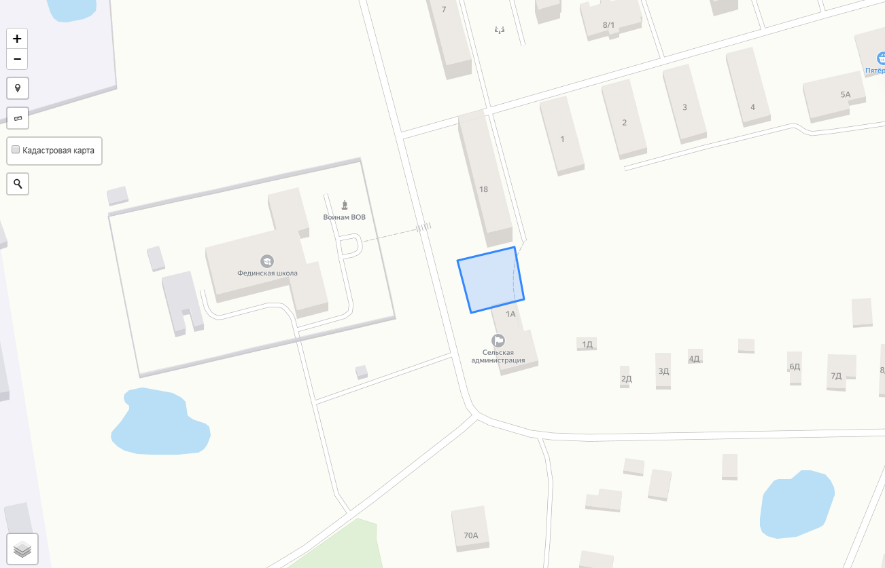
г.о. Воскресенск, с. Федино , у д.1, липовый сквер
МКУ "Благоустройство и озеленение "

Slide 7
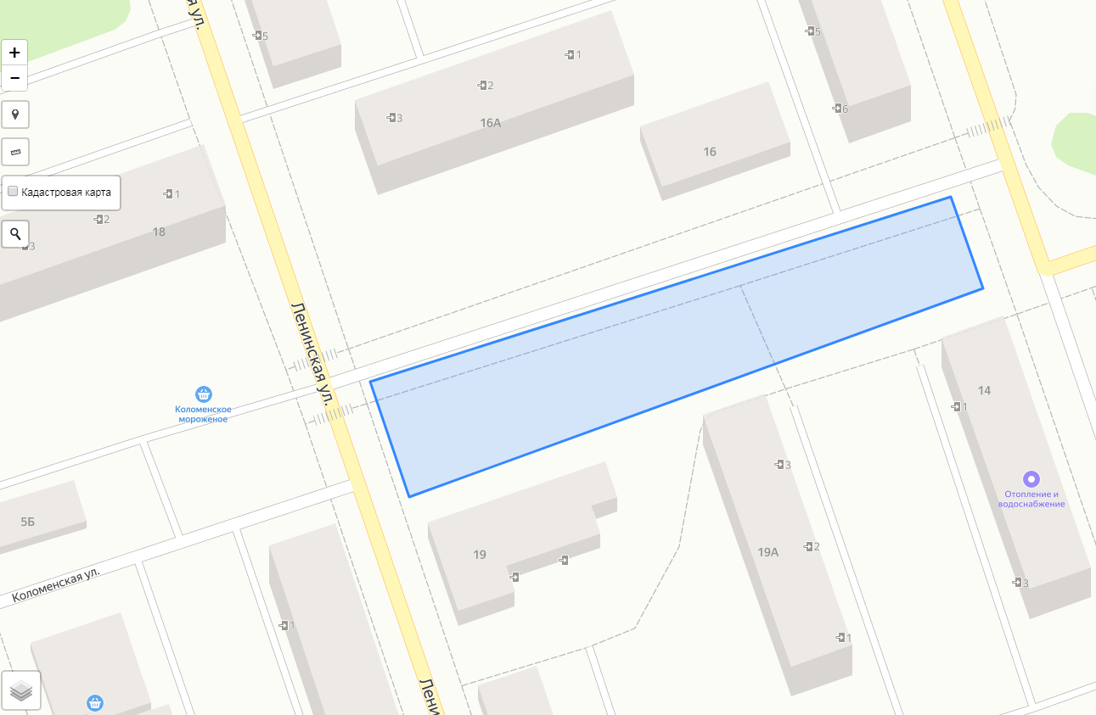
Летний сад г. Воскресенск, территория у д. 14, ул. Карла Маркса (яблоневый сад)
МКУ "Благоустройство и озеленение "

Slide 8
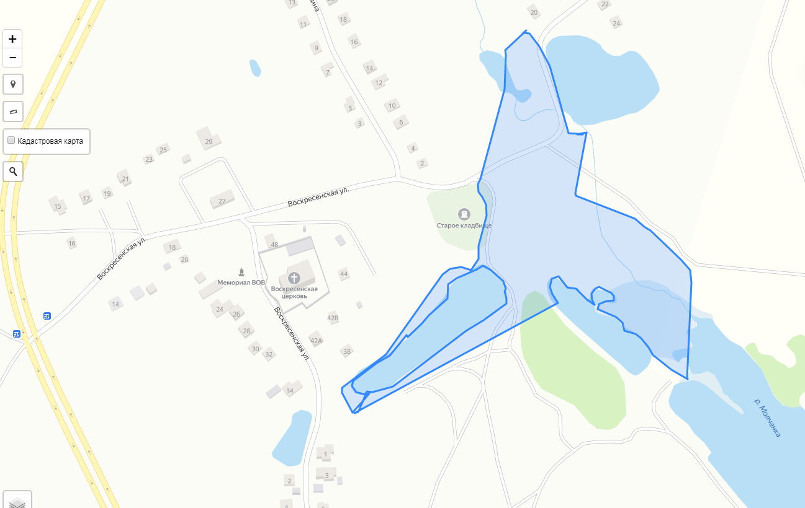
Набережная г. Воскресенск, ул. Благодатная (сеть озер за Воскресенской храмом)
МКУ "Благоустройство и озеленение "

Slide 9
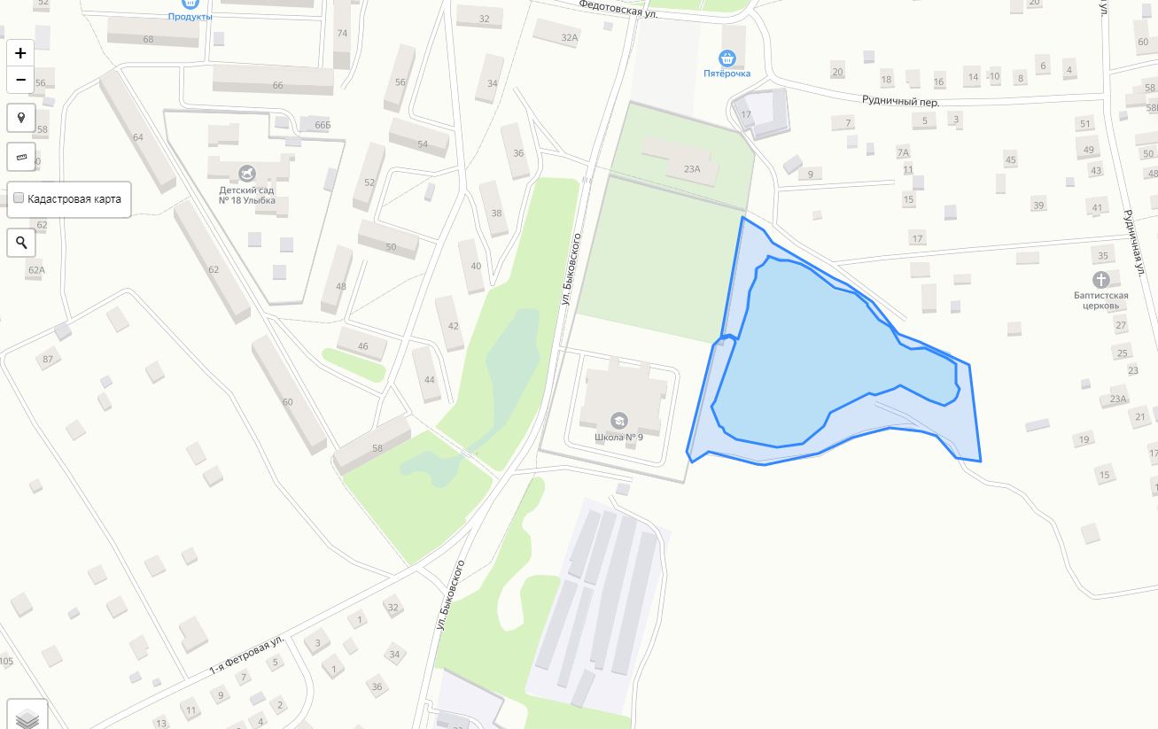
Набережная г. Воскресенск, ул. Быковского (Озеро за ШК №9)
МКУ "Благоустройство и озеленение "

Slide 10
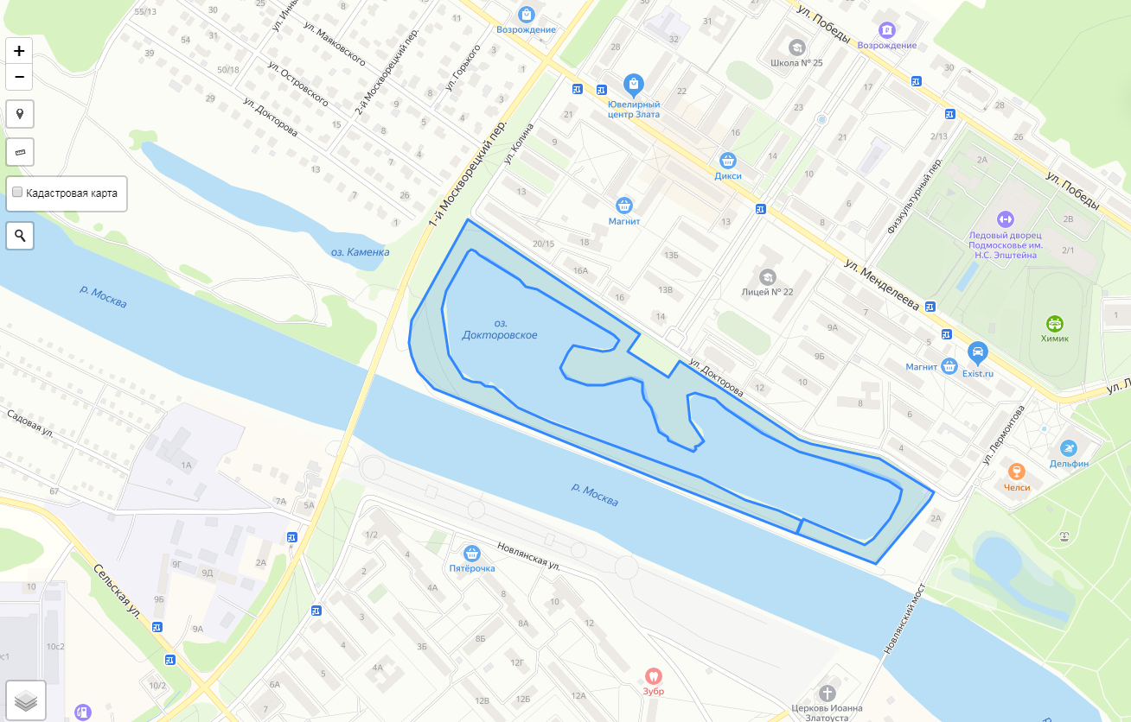
Набережная г. Воскресенск, ул. Докторова (Докторовские пруды)
МКУ "Благоустройство и озеленение "

Slide 11
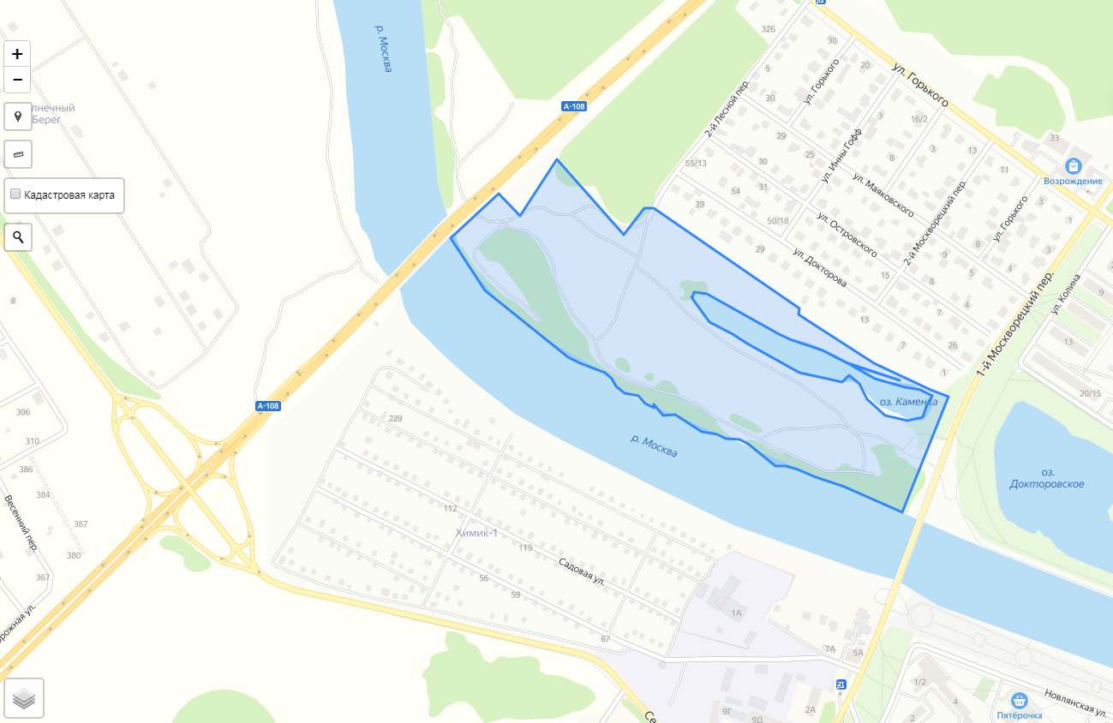
Набережная г. Воскресенск, ул. Докторова (набережная вблизи частного сектора)
МКУ "Благоустройство и озеленение "

Slide 12
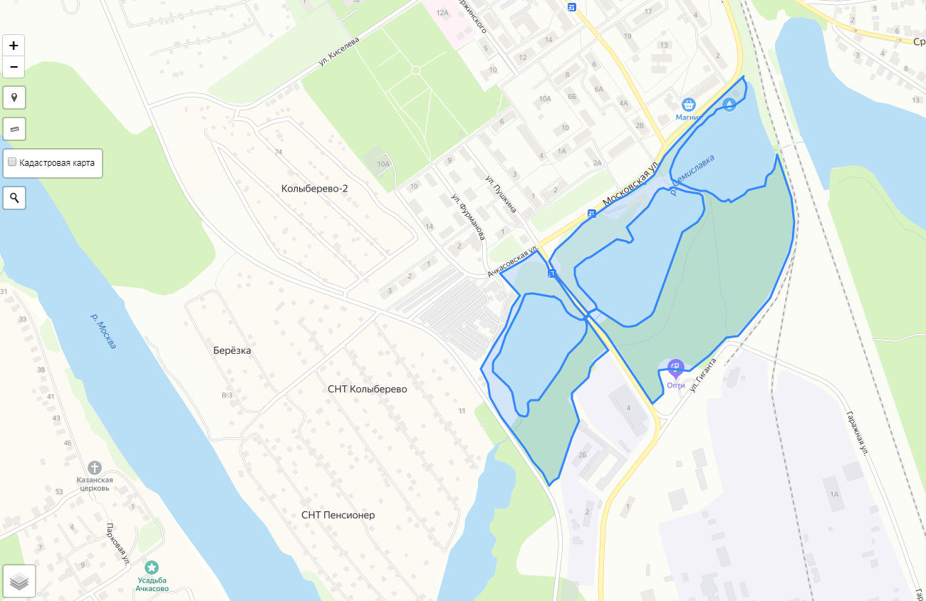
Набережная г. Воскресенск, ул. Московская, р. Семиславка
МКУ "Благоустройство и озеленение "

Slide 13
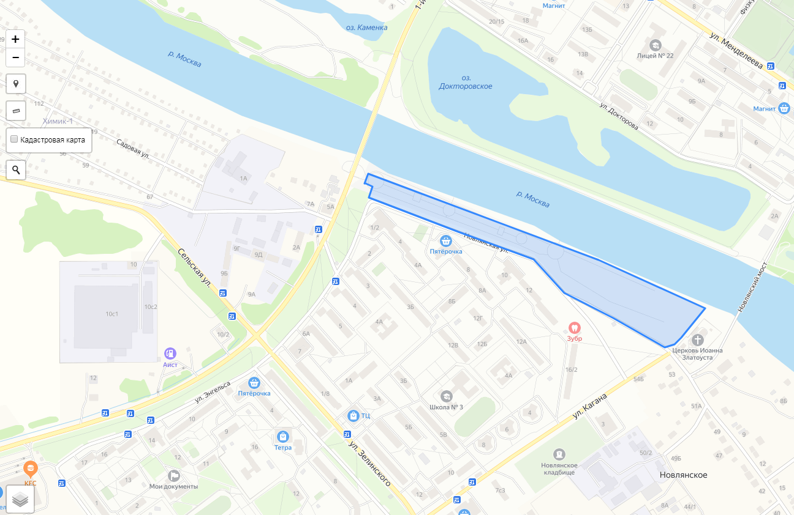
Набережная г. Воскресенск, ул. Новлянская (Новлянская ривьера)
МКУ "Благоустройство и озеленение "

Slide 14
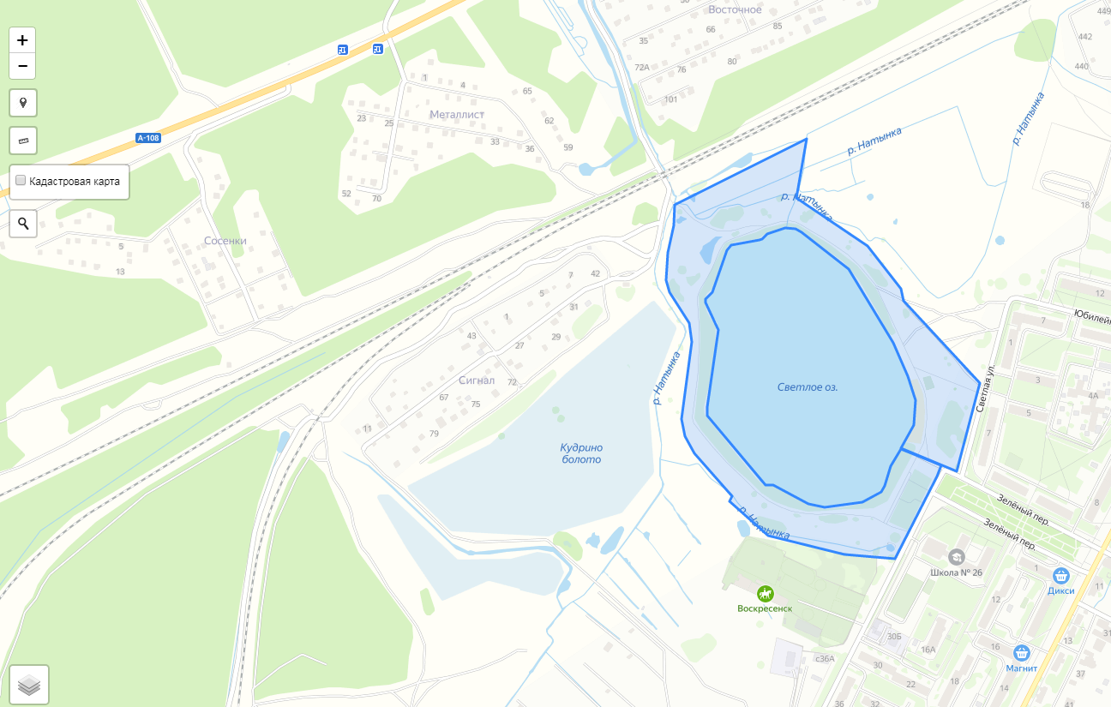
Набережная г. Воскресенск, ул. Светлая, Озеро Светлое
МКУ "Благоустройство и озеленение "

Slide 15
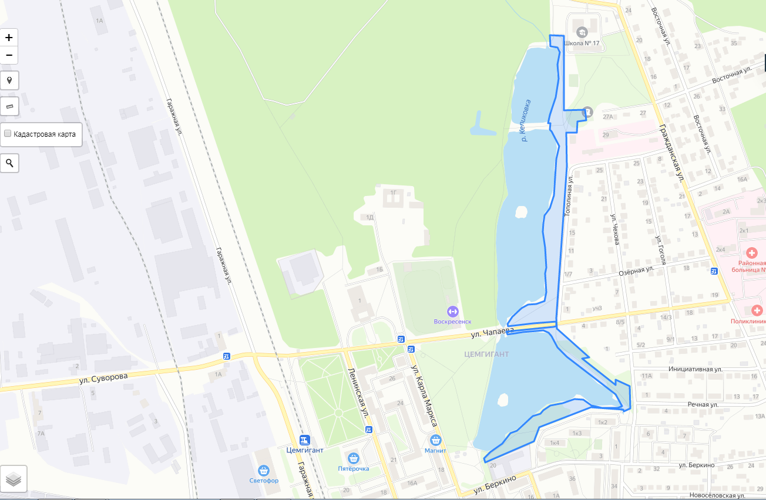
Набережная г. Воскресенск, ул. Чапаева, озёра мкр. Цемгигант
МКУ "Благоустройство и озеленение "

Slide 16
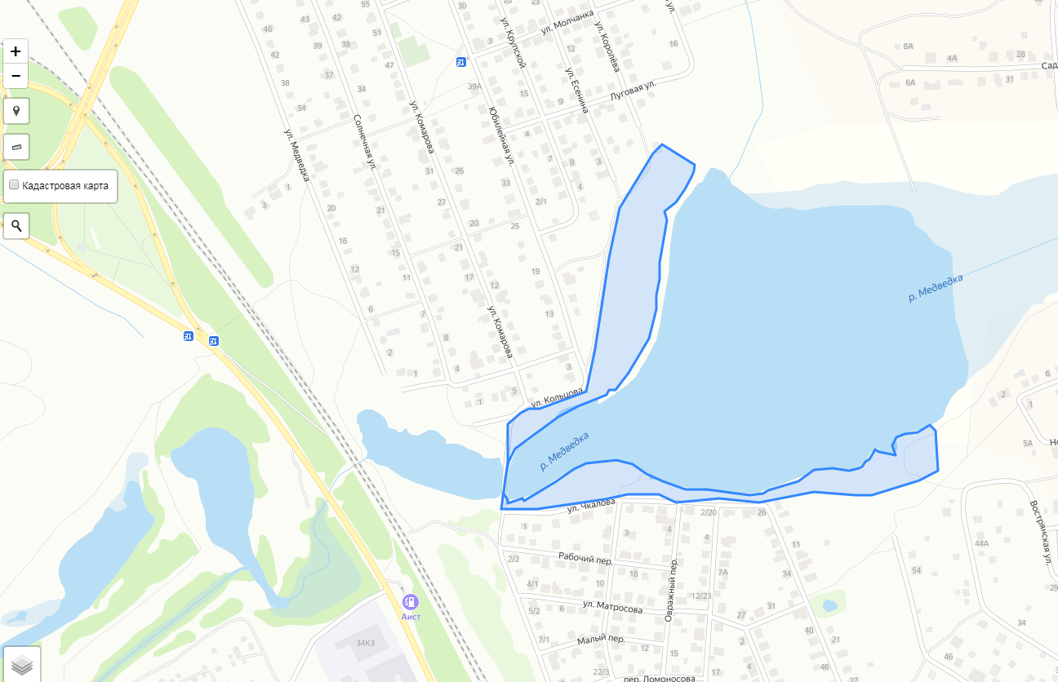
Набережная г. Воскресенск, ул. Чкалова и ул. Кольцова (озеро)
МКУ "Благоустройство и озеленение "

Slide 17
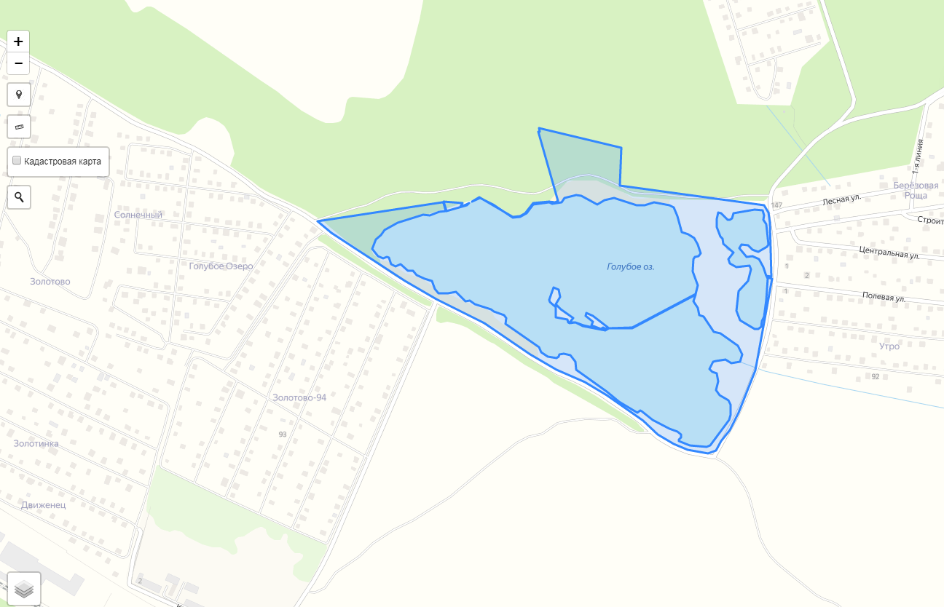
Набережная озеро Голубое д. Золотово
МКУ "Благоустройство и озеленение "

Slide 18
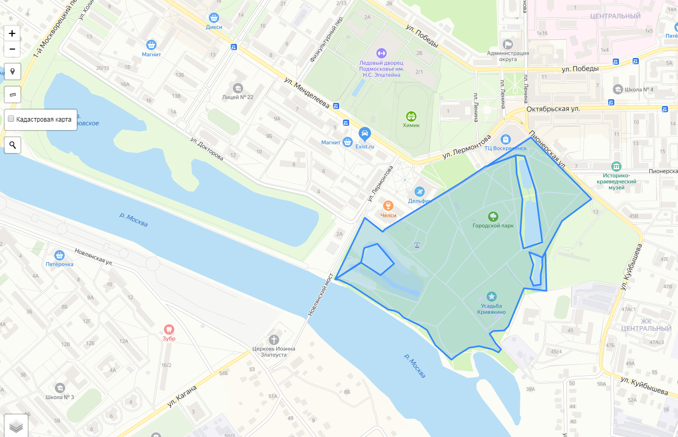
Парк г. Воскресенск, парк "Усадьба Кривякино"
МКУ "Благоустройство и озеленение "

Slide 19
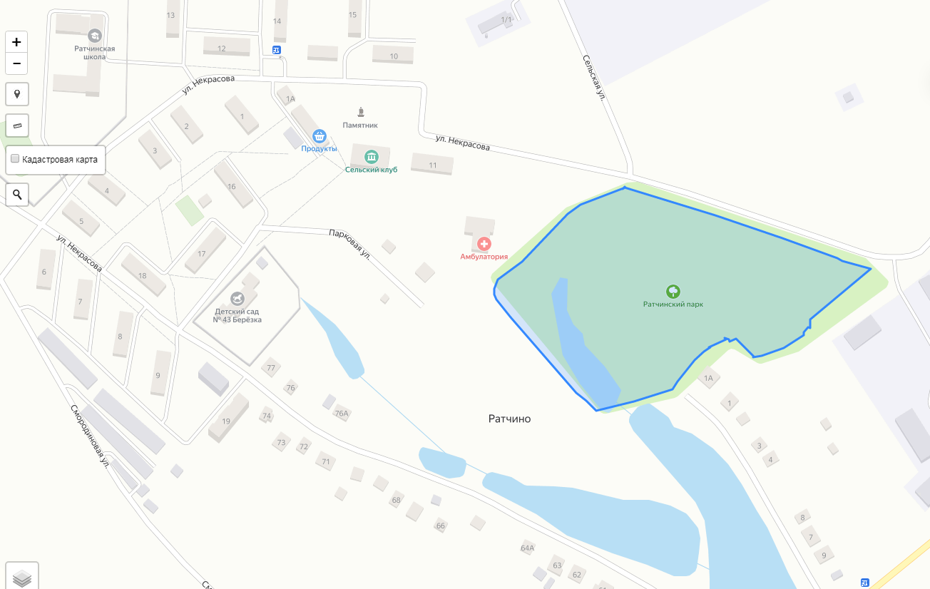
Парк д. Ратчино
МКУ "Благоустройство и озеленение "

Slide 20
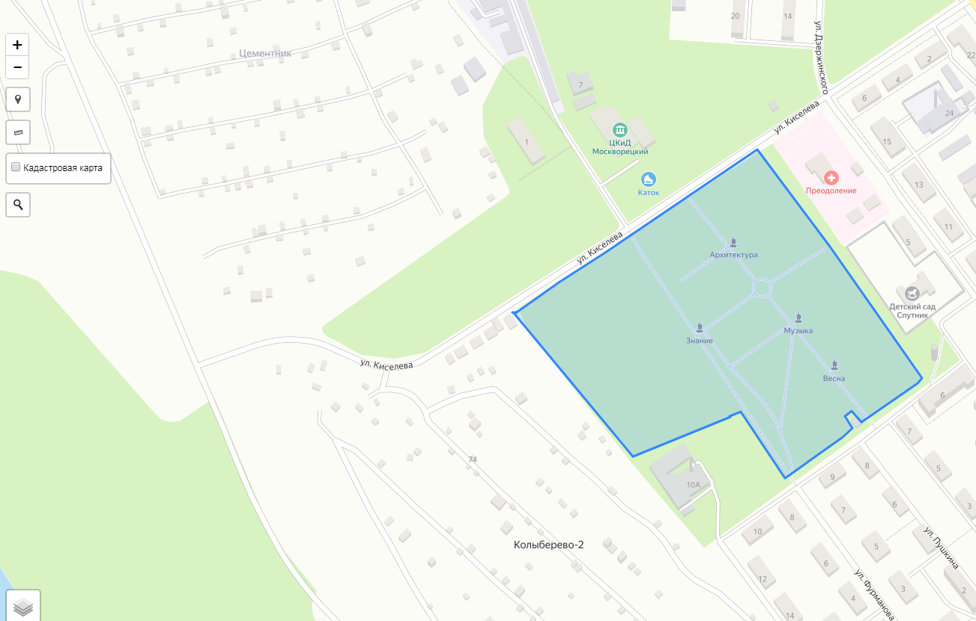
Парк культуры и отдыха г. Воскресенск, ул. Дзержинского (Москворецкий парк)
МКУ "Благоустройство и озеленение "

Slide 21
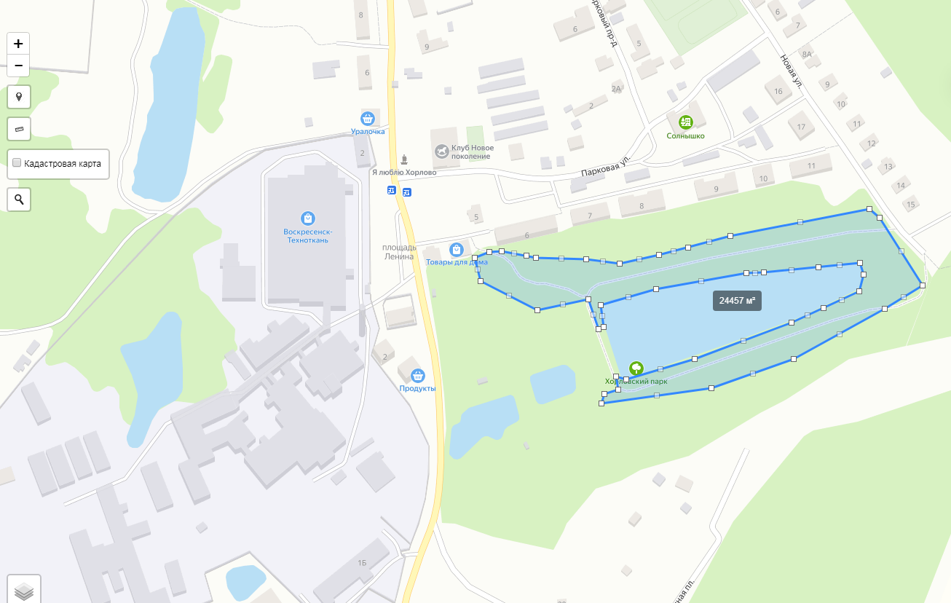
Парк Московская область, Воскресенский муниципальный район, рп Хорлово, ул. Парковая
МКУ "Благоустройство и озеленение "

Slide 22
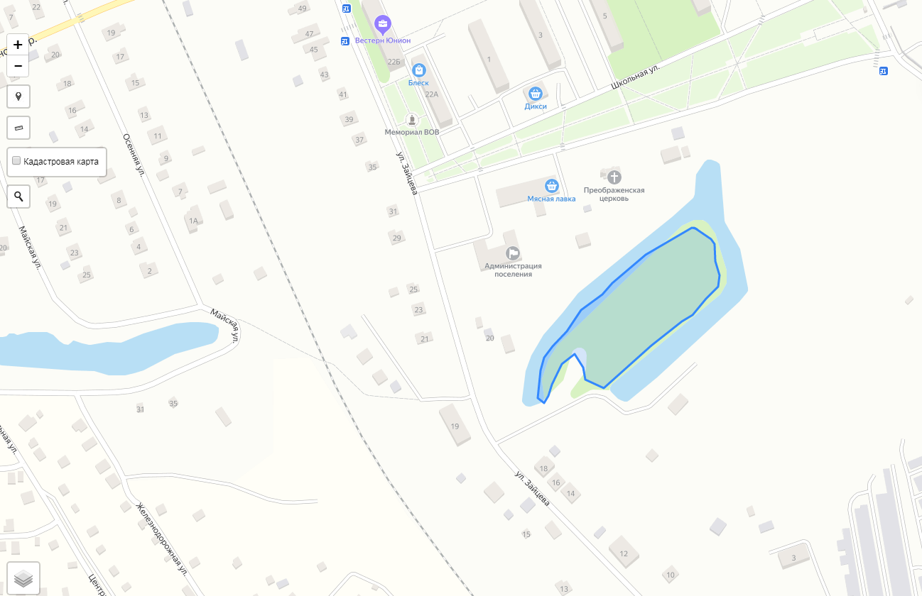
Парк Московская область, Воскресенский район, г/пос. Хорлово, п. Хорлово, ул. Зайцева, Парк "Юность"
МКУ "Благоустройство и озеленение "

Slide 23
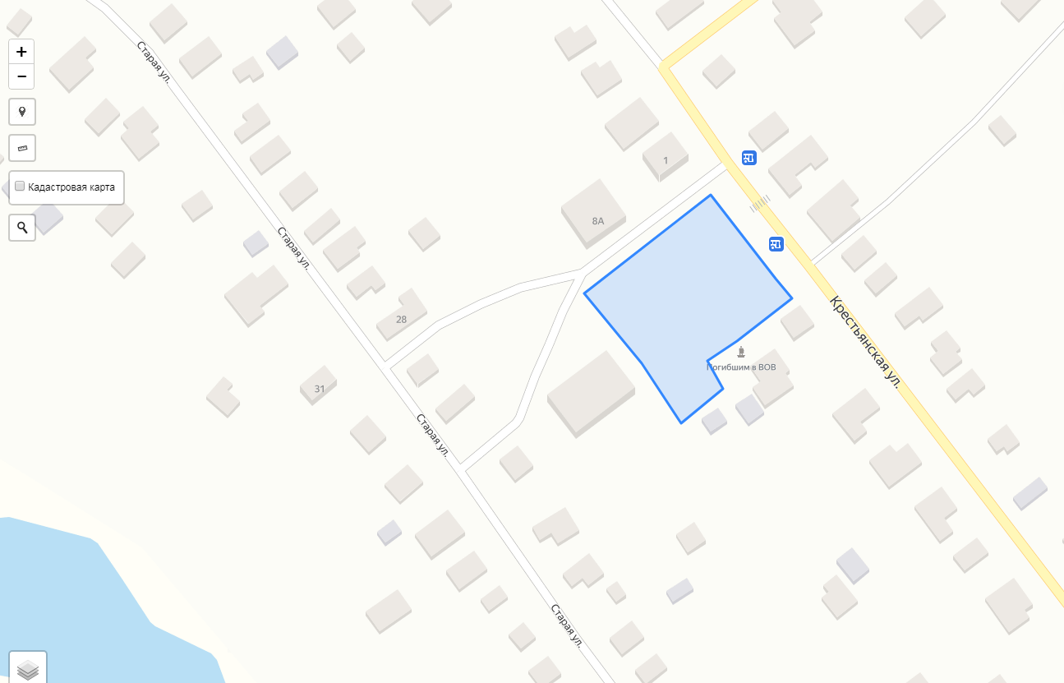
Парк Парк д. Фаустово ул. Крестьянская
МКУ "Благоустройство и озеленение "

Slide 24
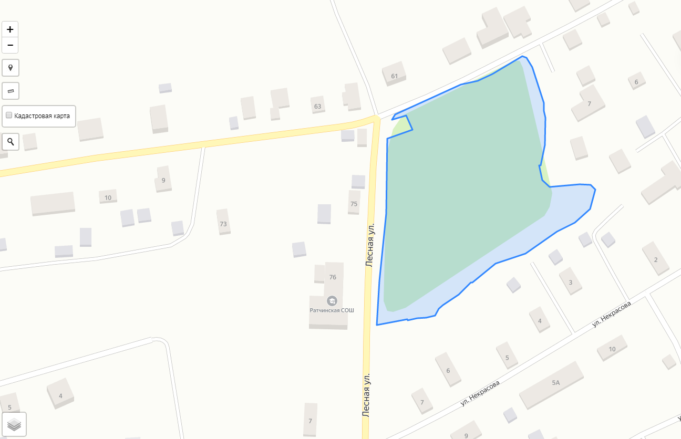
Парк с. Ачкасово
МКУ "Благоустройство и озеленение "

Slide 25
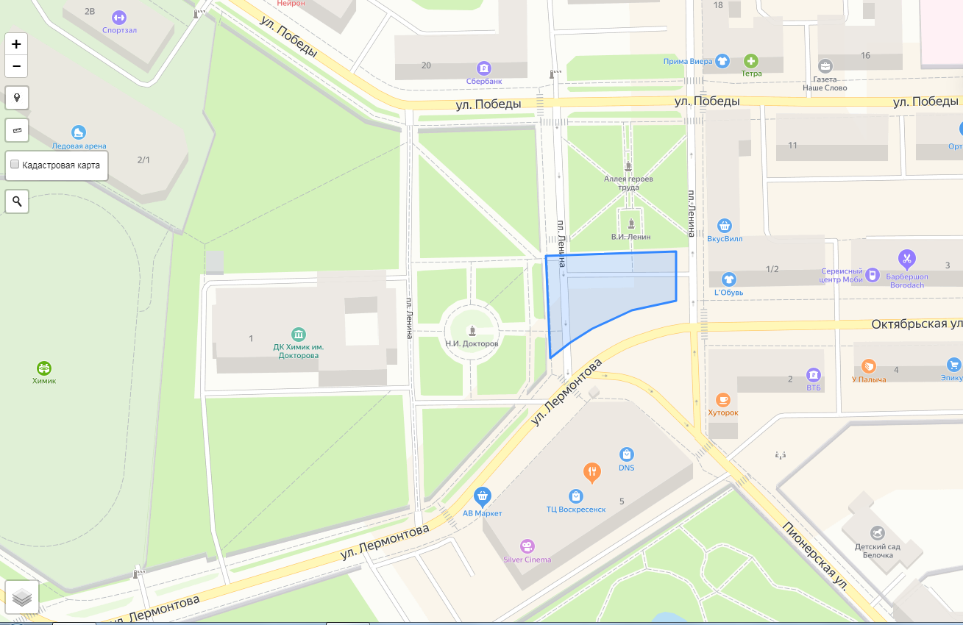
пл. Ленина
МКУ "Благоустройство и озеленение "

Slide 26
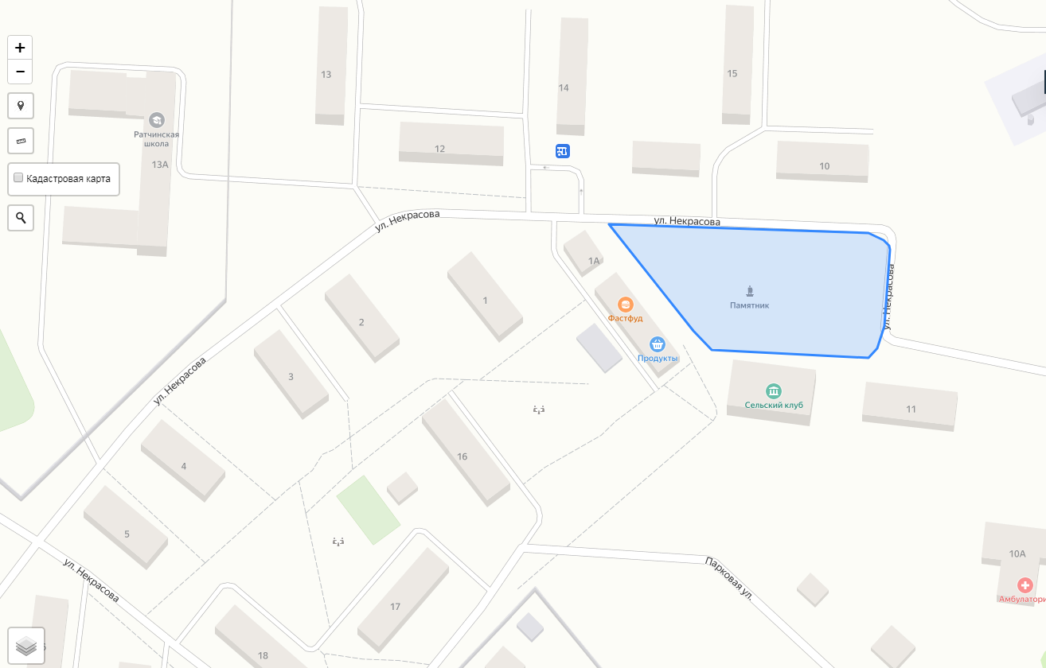
Площадь д. Ратчино
МКУ "Благоустройство и озеленение "

Slide 27
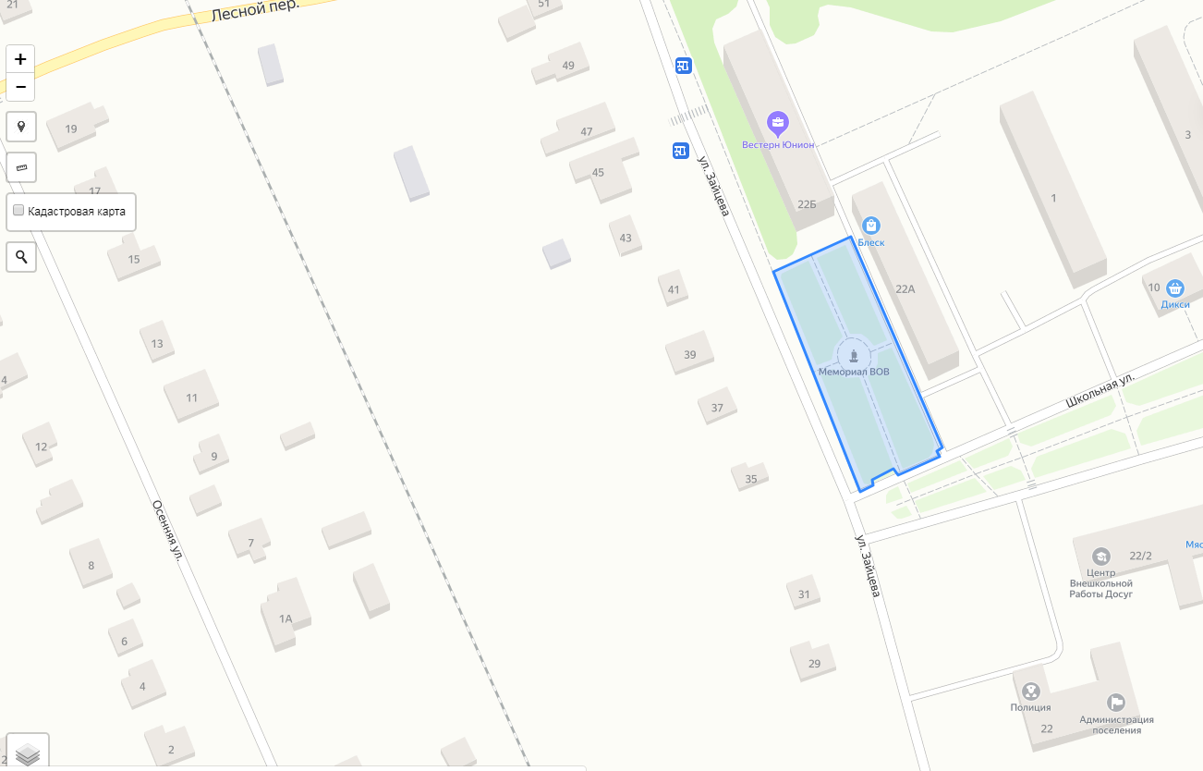
п. Хорлово, ул. Зайцева ( у обелиска "Погибшим воинам")
МКУ "Благоустройство и озеленение "

Slide 28
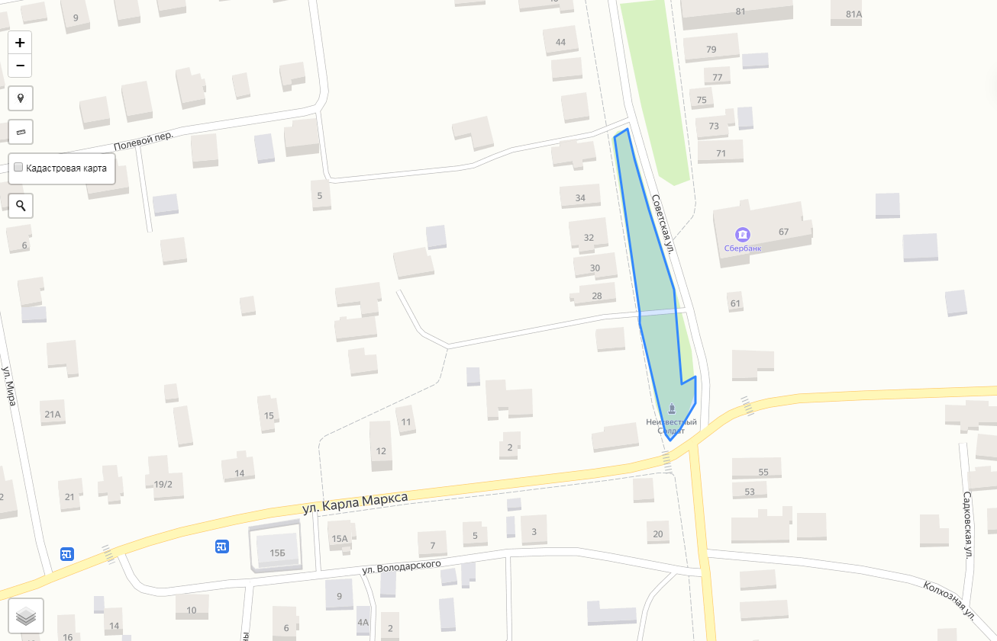
п. Хорлово, ул. Советская (у памятника "Погибшим воинам")
МКУ "Благоустройство и озеленение "

Slide 29
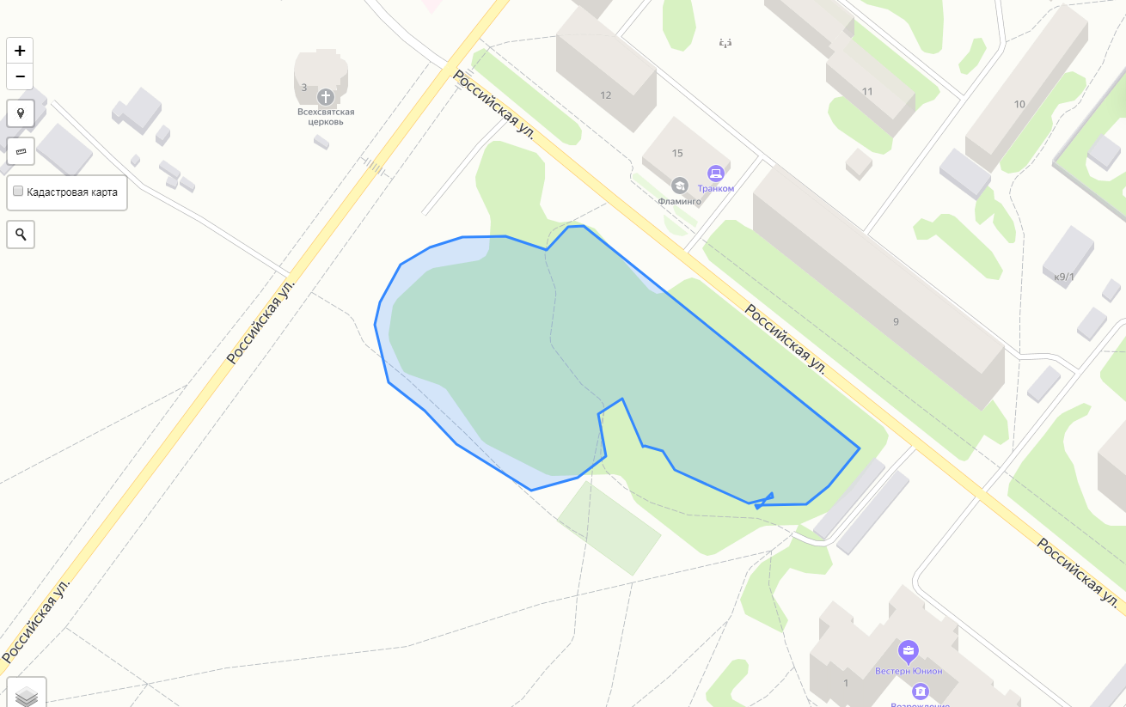
Сквер г. Белоозерский Сквер "Березовая роща"
МКУ "Благоустройство и озеленение "

Slide 30
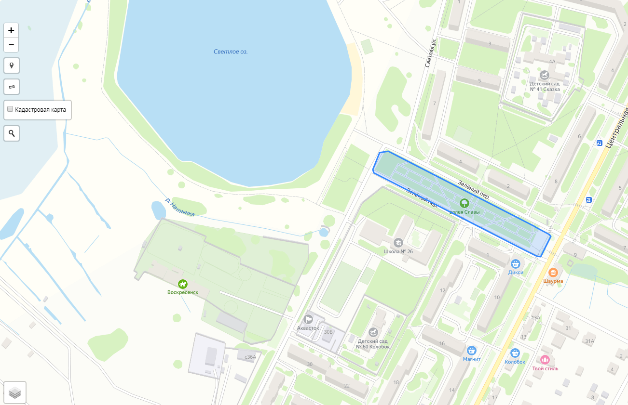
Сквер г. Воскресенск, Аллея Славы , ул. Центральная
МКУ "Благоустройство и озеленение "

Slide 31
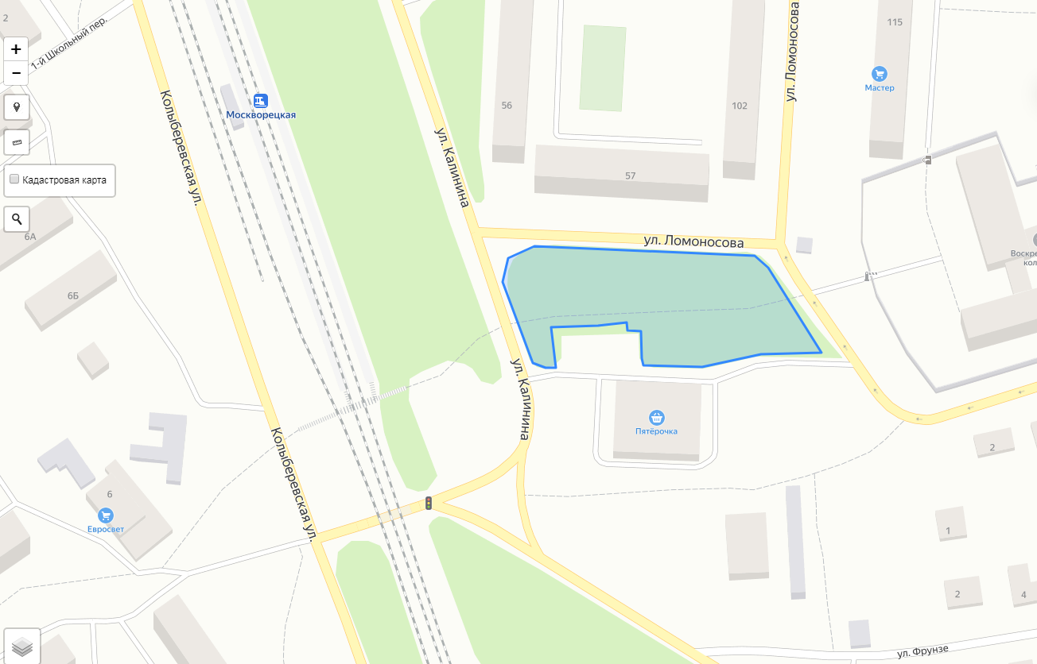
Сквер г. Воскресенск, на пересечении ул. Калинина и ул. Ломоносова
МКУ "Благоустройство и озеленение "

Slide 32
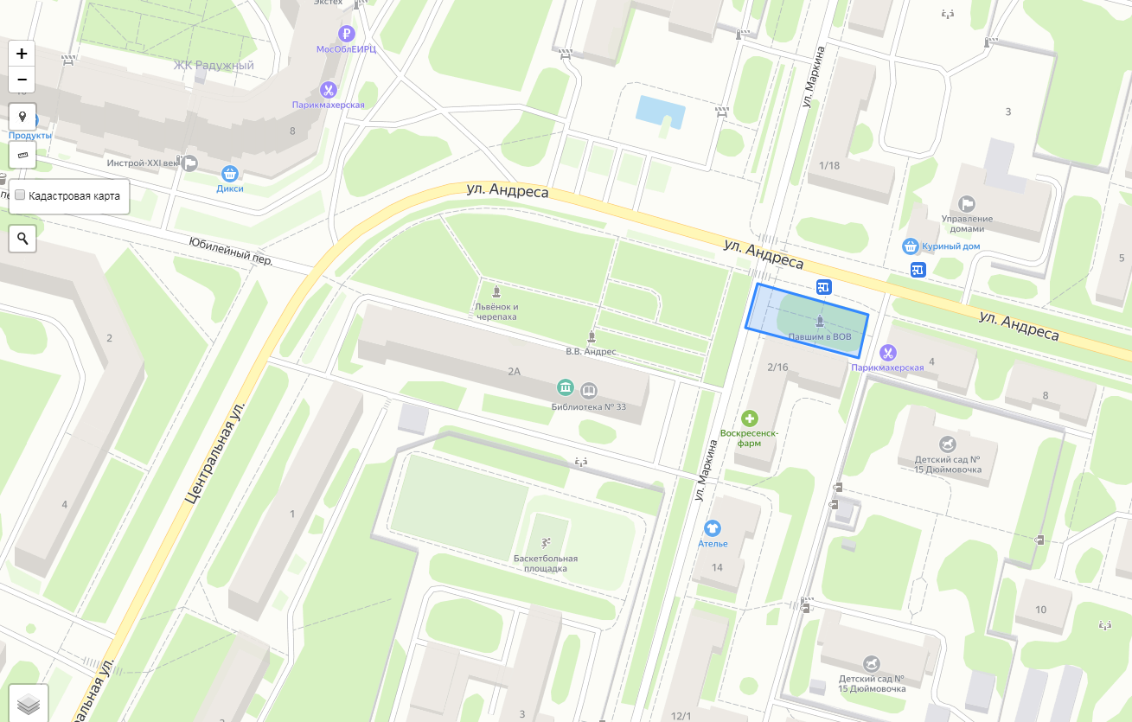
Сквер г. Воскресенск, на пересечении ул. Маркина и ул. Андреса (Обелиск)
МКУ "Благоустройство и озеленение "

Slide 33
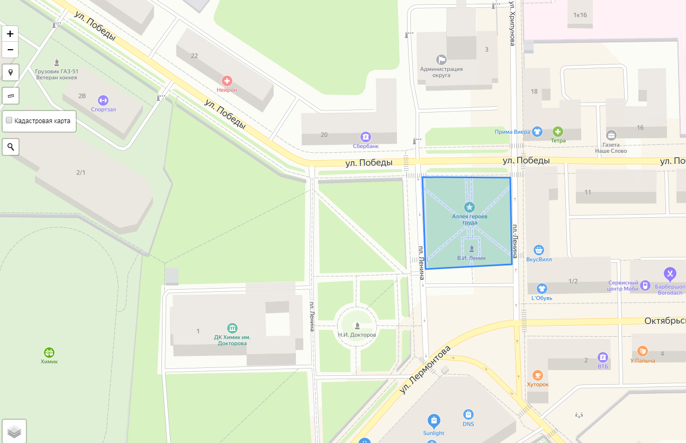
Сквер г. Воскресенск, пл. Ленина, (памятник)
МКУ "Благоустройство и озеленение "

Slide 34
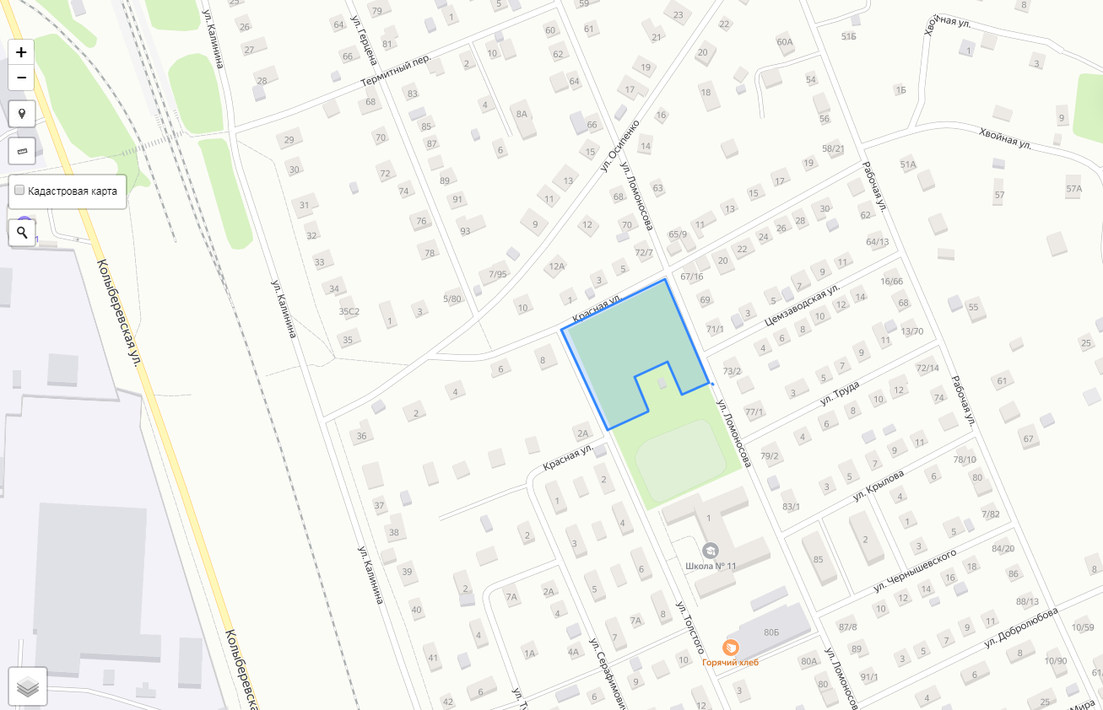
Сквер г. Воскресенск, сквер на пересечении ул. Красная и ул. Толстого
МКУ "Благоустройство и озеленение "

Slide 35
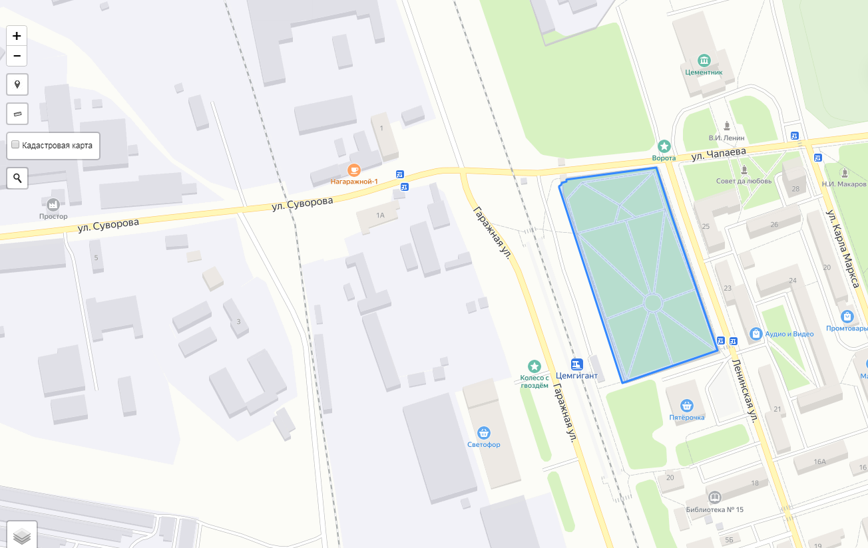
Сквер г. Воскресенск, сквер на пересечении ул. Ленинская и ул. Чапаева
МКУ "Благоустройство и озеленение "

Slide 36
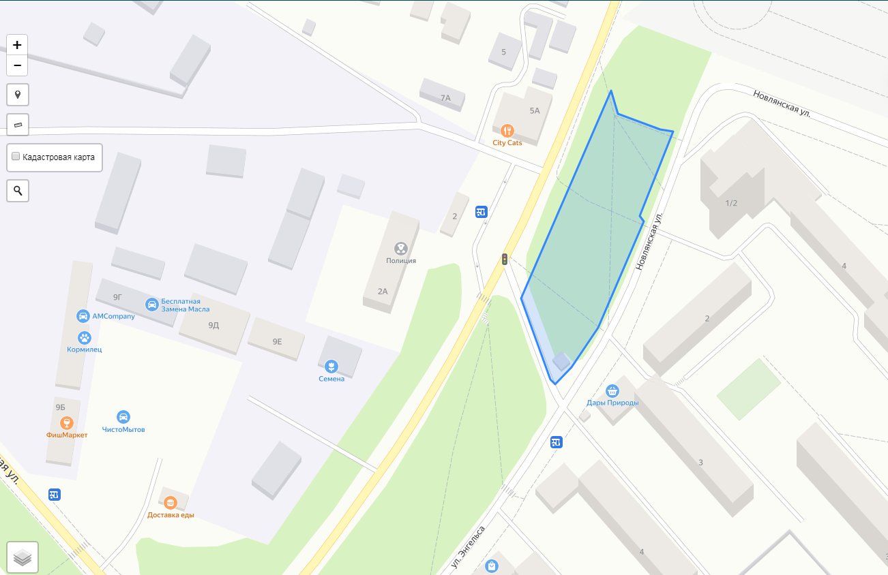
Сквер г. Воскресенск, сквер на пересечении ул. Энгельса и ул. Новлянская (у Новлянского моста)
МКУ "Благоустройство и озеленение "

Slide 37
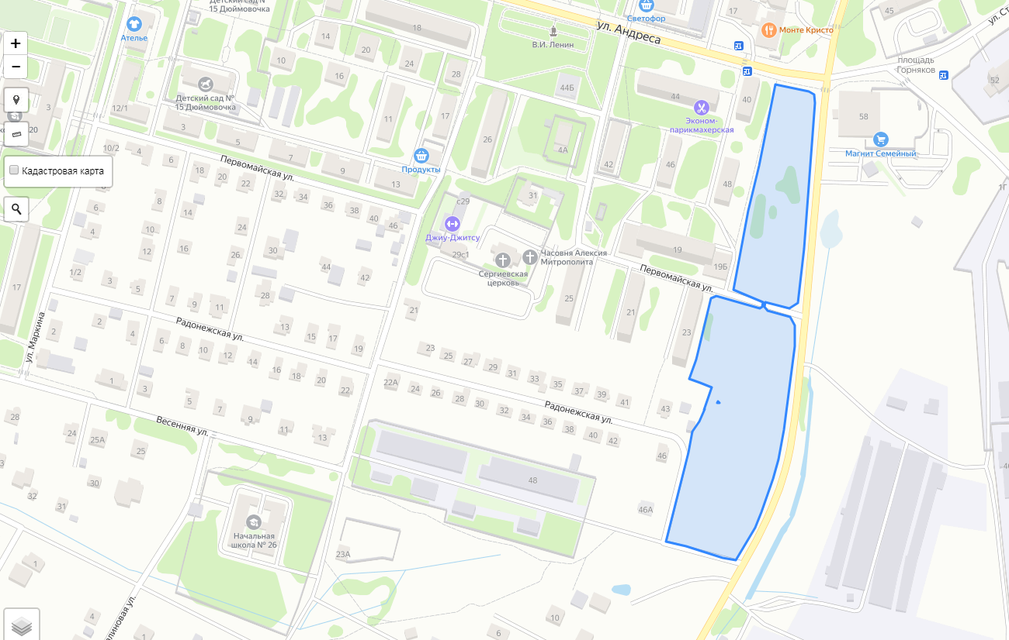
Сквер г. Воскресенск, сквер от ул. Андреса до ул. Радонежская
МКУ "Благоустройство и озеленение "

Slide 38
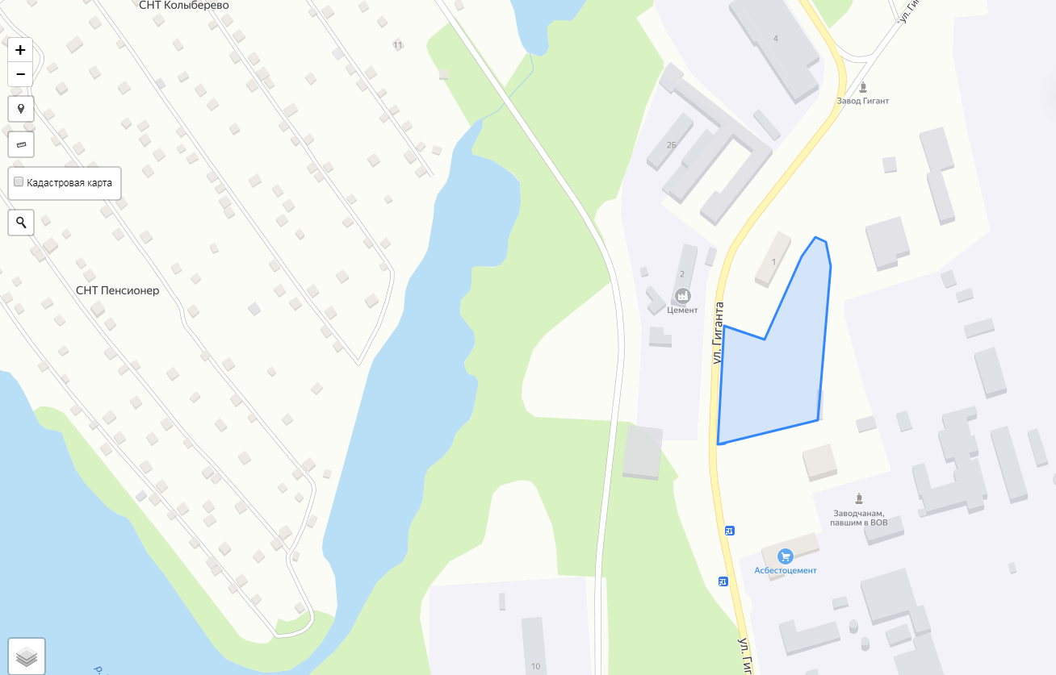
Сквер г. Воскресенск, сквер по ул. Гиганта, д. 1
МКУ "Благоустройство и озеленение "

Slide 39
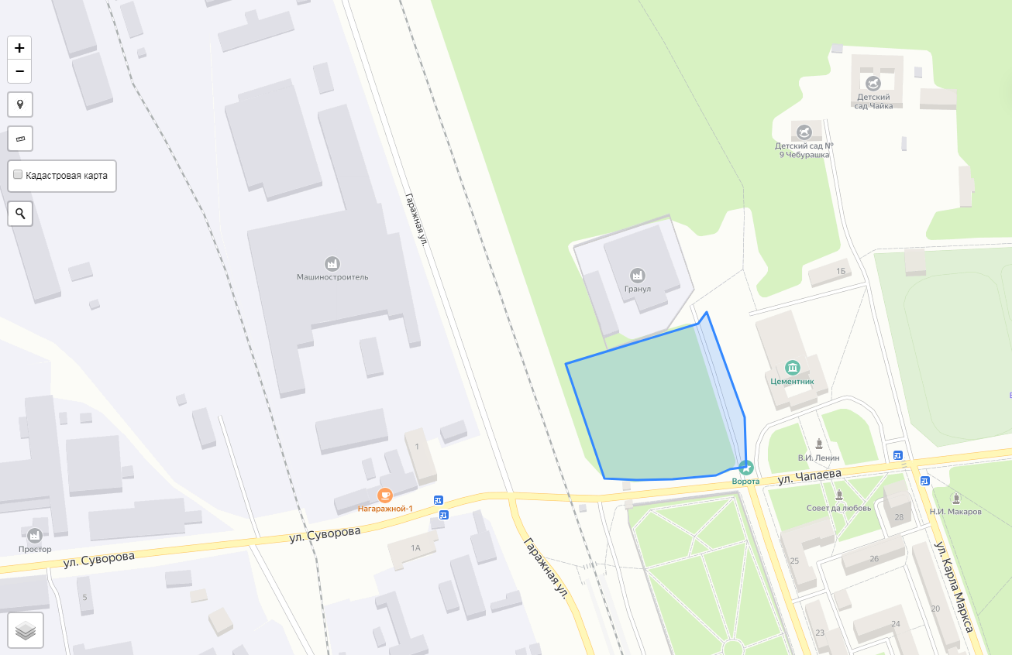
Сквер г. Воскресенск, сквер по ул. Чапаева, вблизи ДК "Цементник"
МКУ "Благоустройство и озеленение "

Slide 40
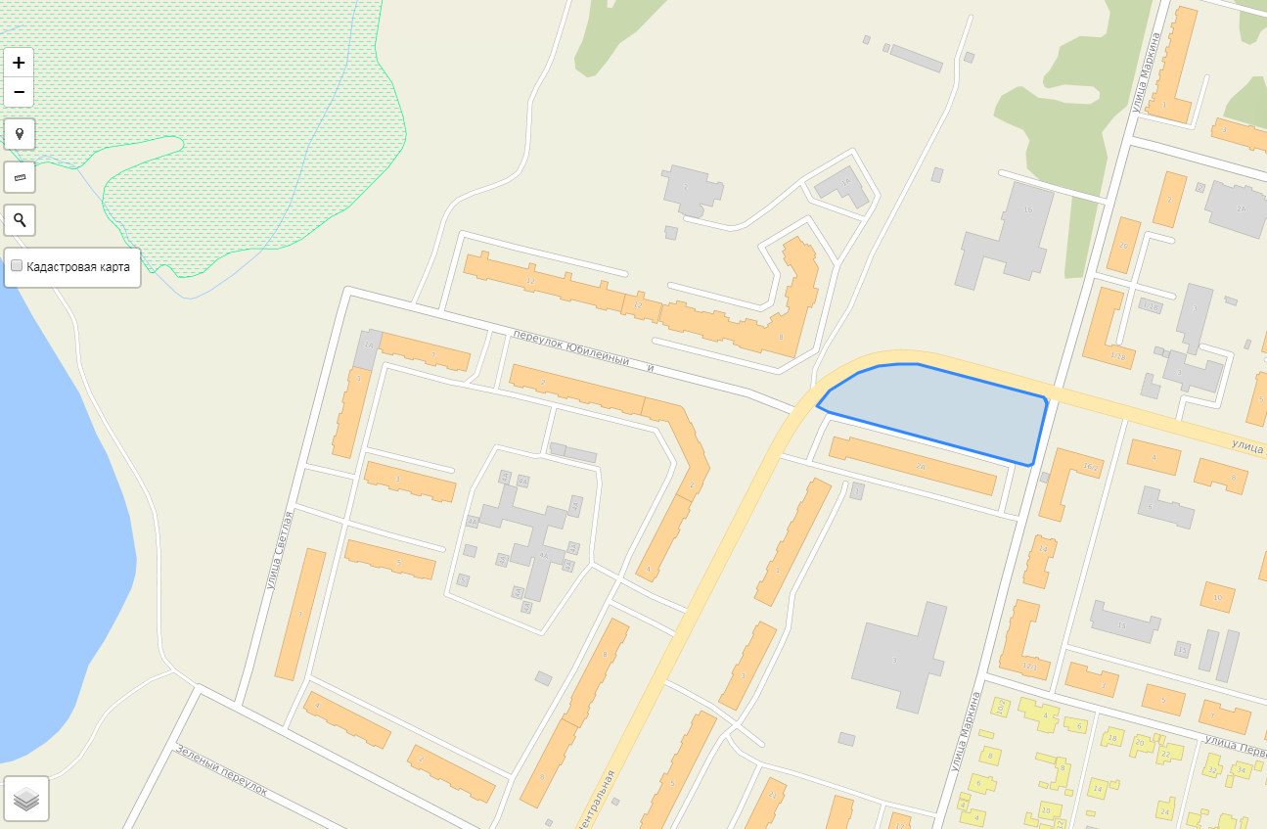
Сквер г. Воскресенск, Сквер, ул. Андреса, д.2а
МКУ "Благоустройство и озеленение "

Slide 41
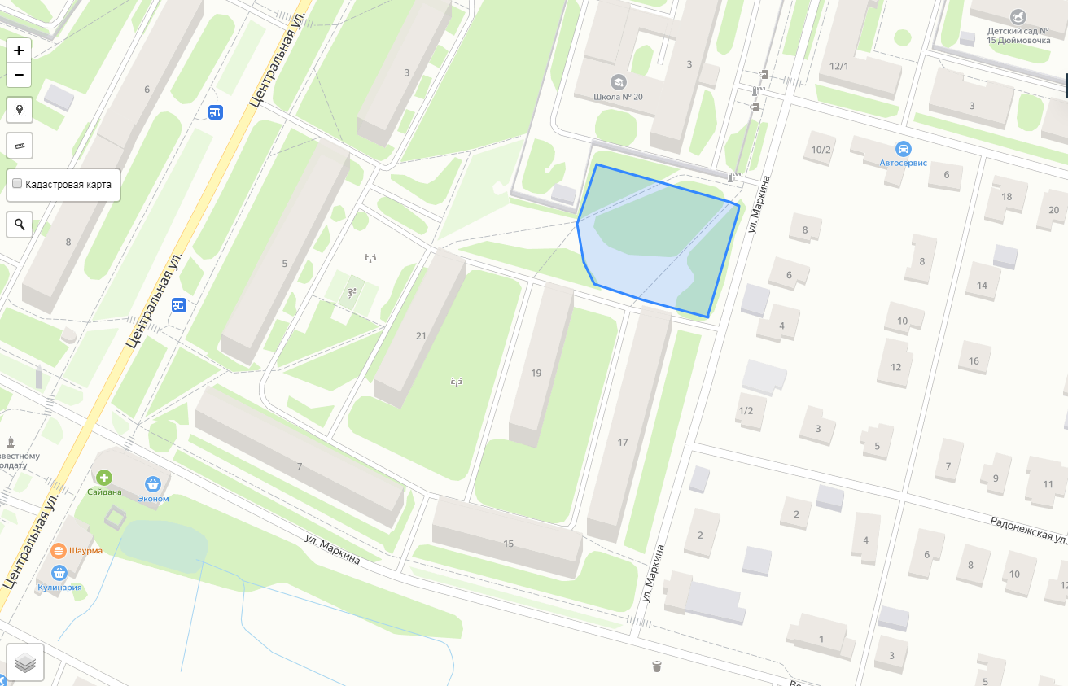
Сквер г. Воскресенск, Сквер, ул. Маркина
МКУ "Благоустройство и озеленение "

Slide 42
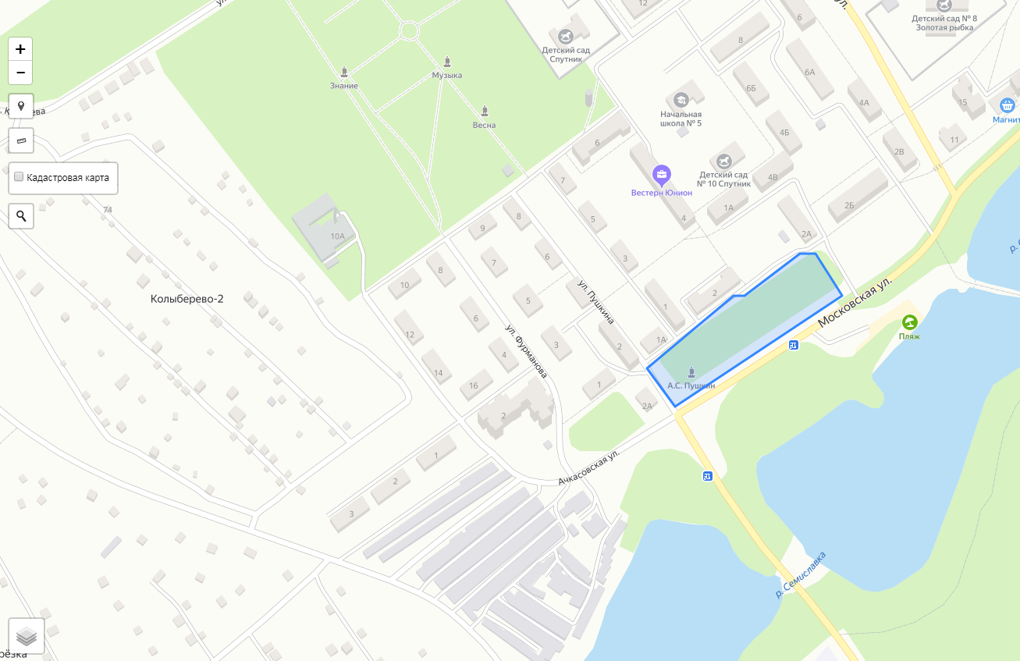
Сквер г. Воскресенск, сквер ул. Пушкина
МКУ "Благоустройство и озеленение "

Slide 43
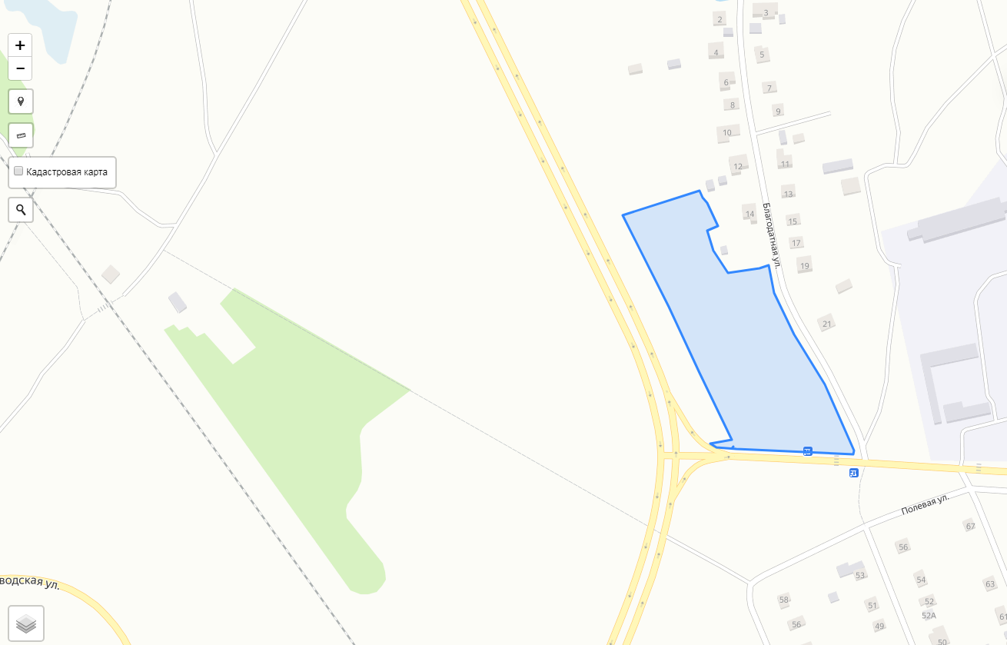
Сквер г. Воскресенск, территория вблизи ул. Благодатная и дороги Химкомбината
МКУ "Благоустройство и озеленение "

Slide 44
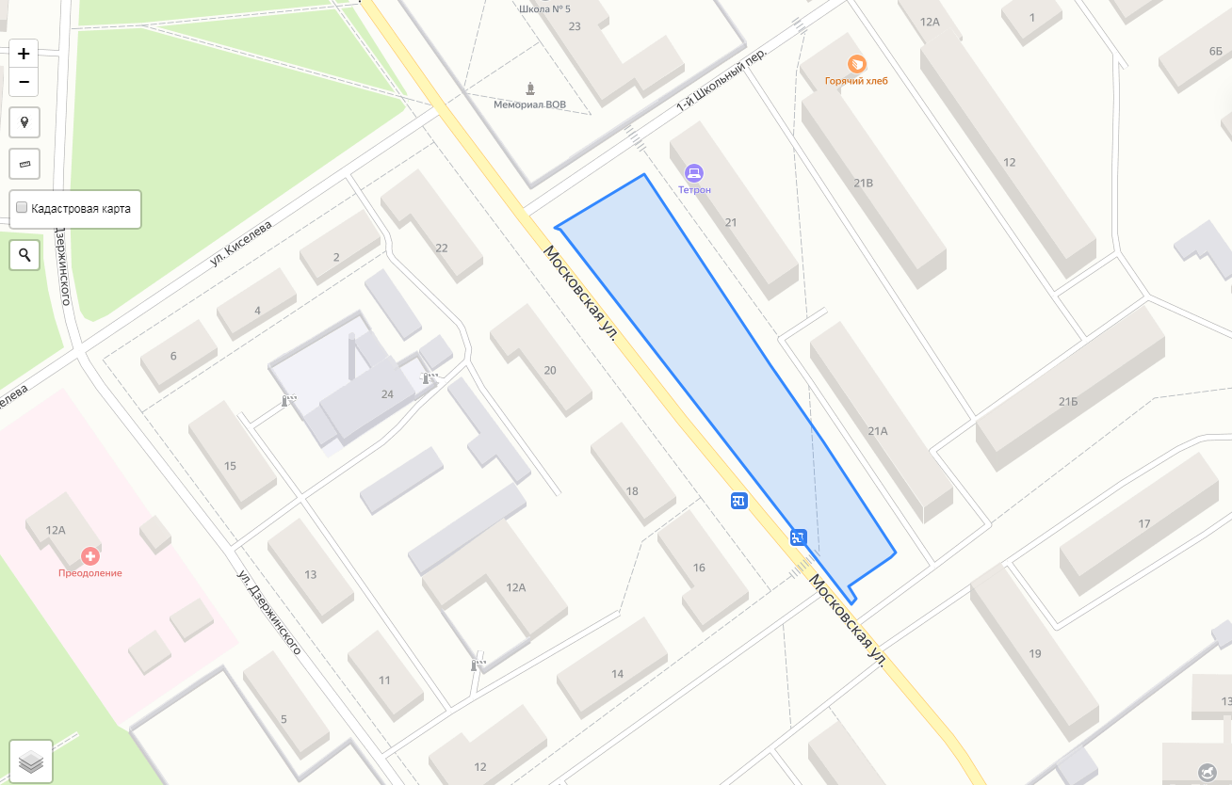
Сквер г. Воскресенск, территория вдоль дороги ул. Московская, вблизи дома №21
МКУ "Благоустройство и озеленение "

Slide 45
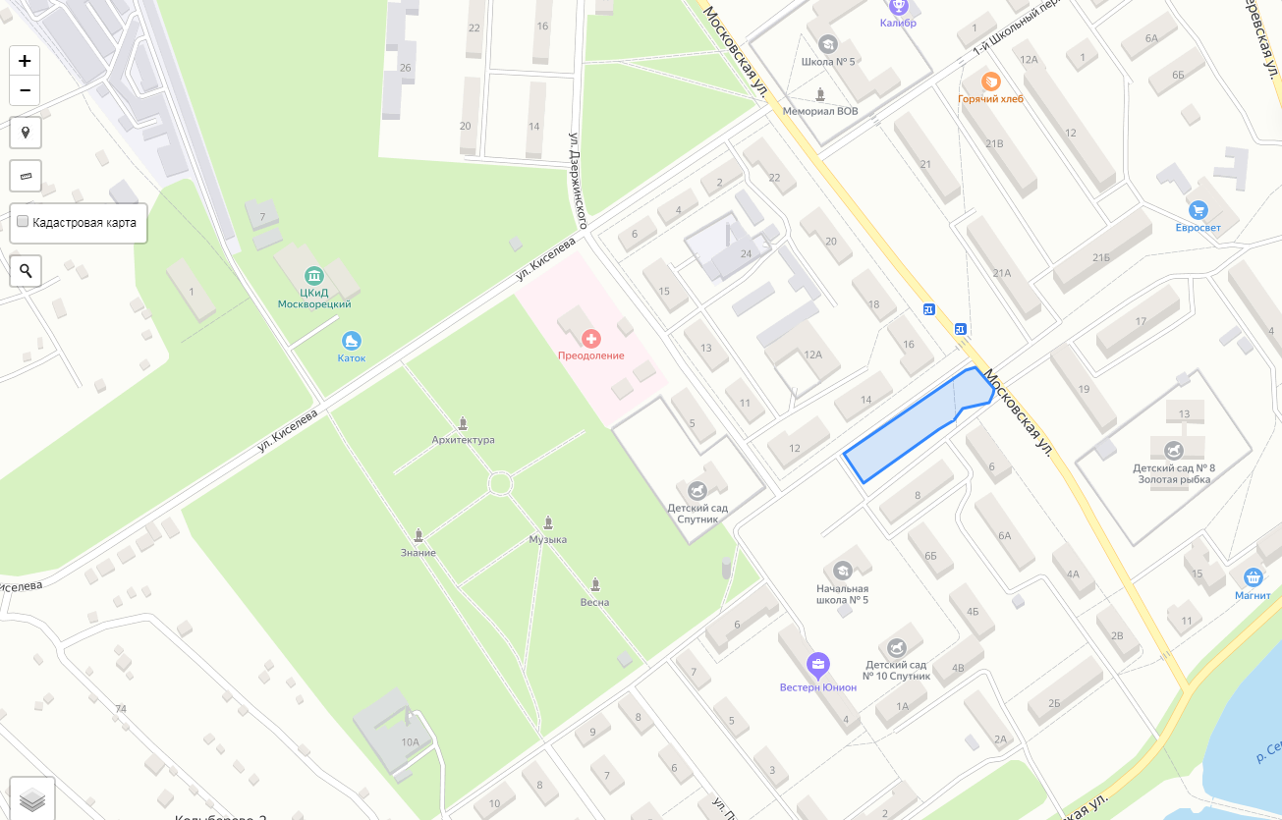
Сквер г. Воскресенск, территория между домами д.8 и д.16, ул. Московская
МКУ "Благоустройство и озеленение "

Slide 46
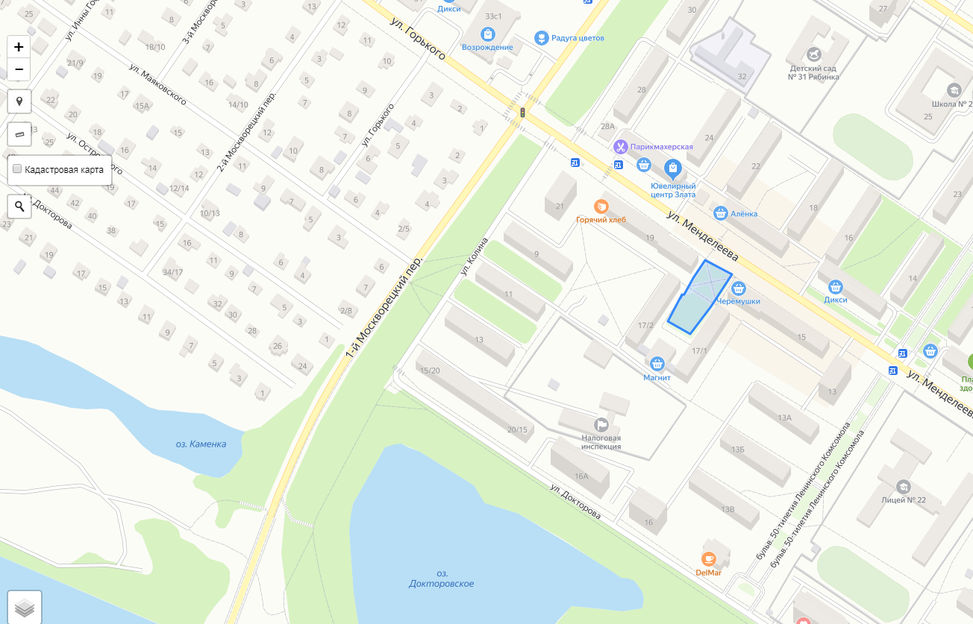
Сквер г. Воскресенск, территория у д.17 ул. Менделеева
МКУ "Благоустройство и озеленение "

Slide 47
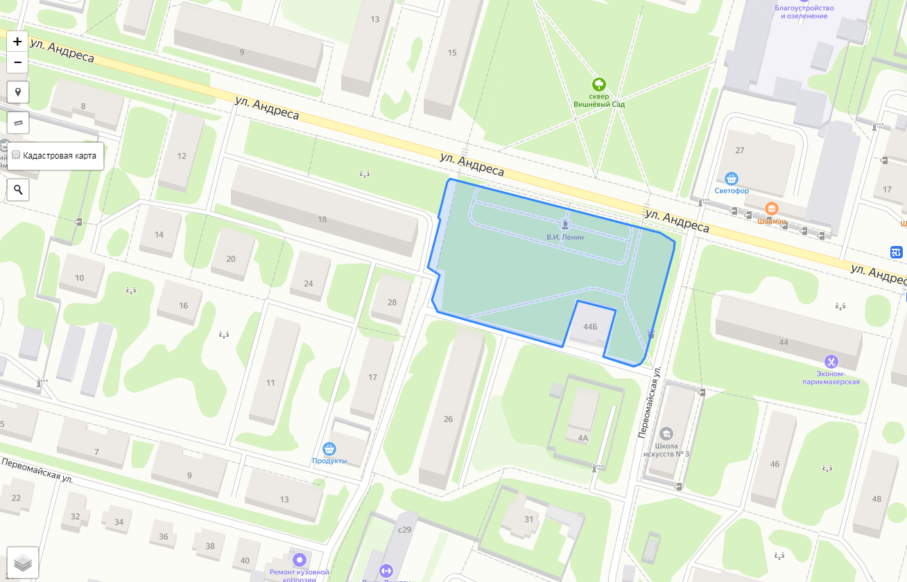
Сквер г. Воскресенск, ул. Андреса (6951 кв.м.)
МКУ "Благоустройство и озеленение "

Slide 48
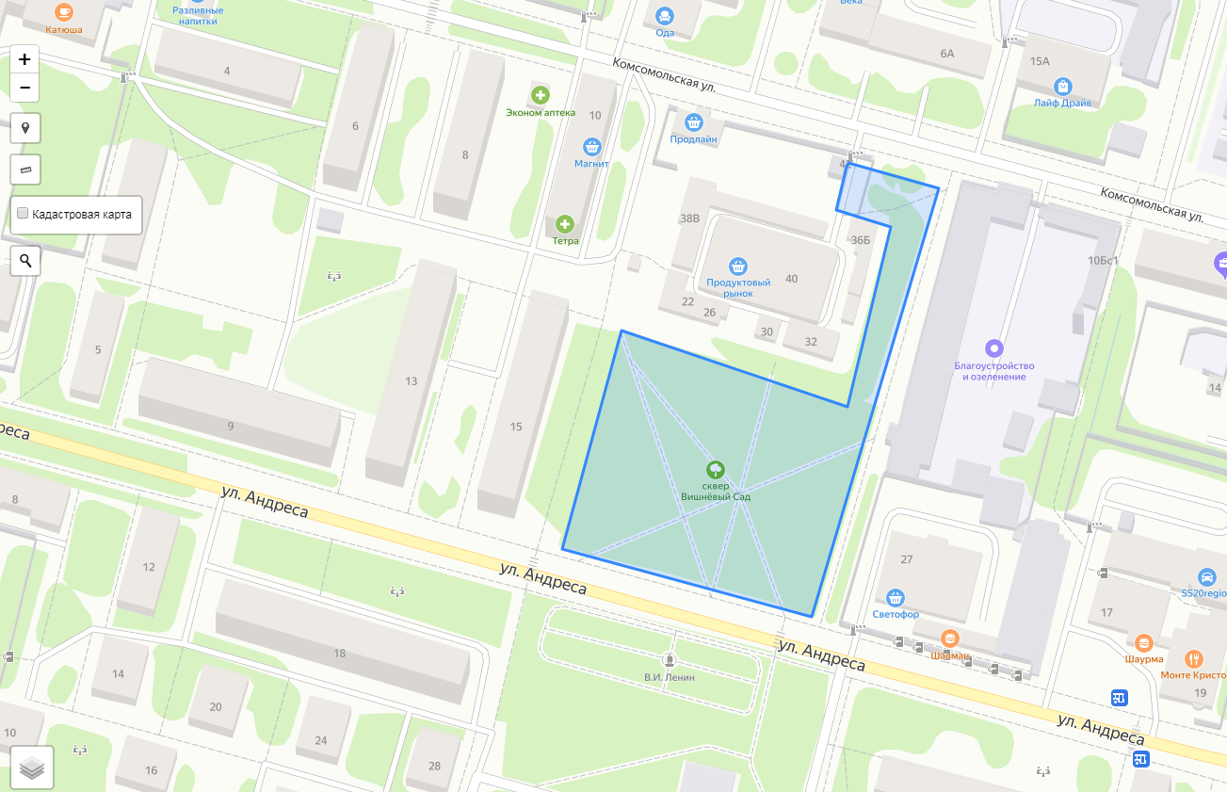
Сквер г. Воскресенск, ул. Андреса (Вишневый сад)
МКУ "Благоустройство и озеленение "

Slide 49
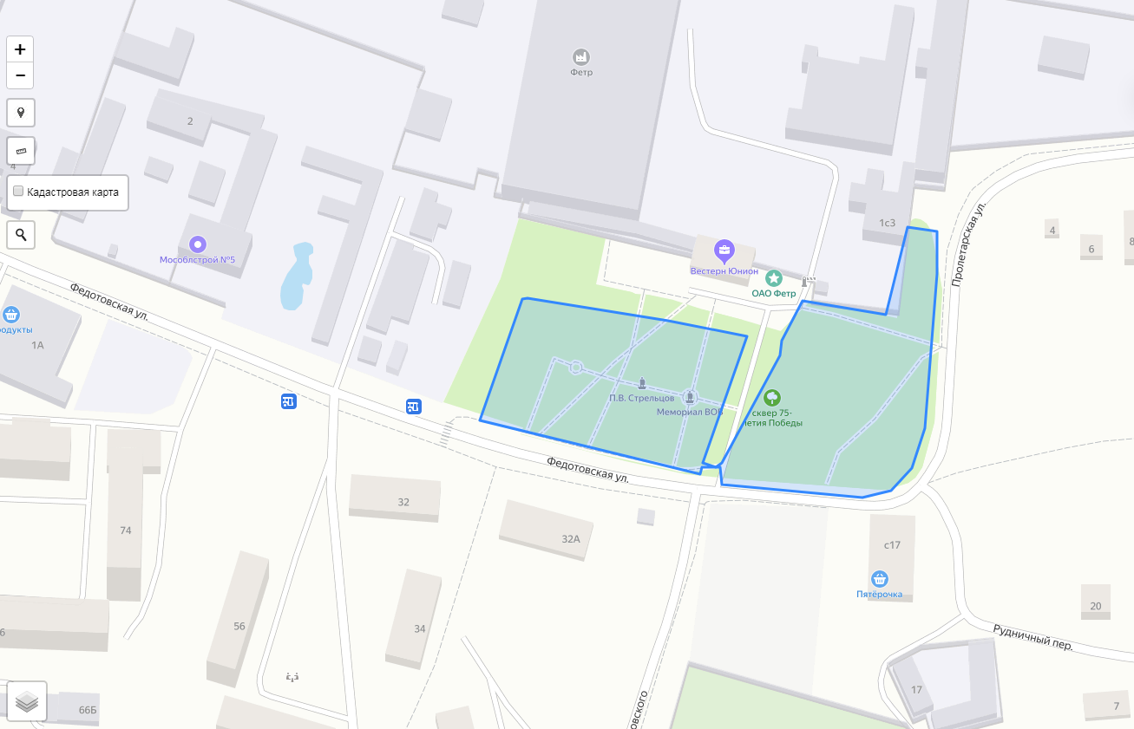
Сквер г. Воскресенск, ул. Быковского (у Фетровой фабрики)
МКУ "Благоустройство и озеленение "

Slide 50
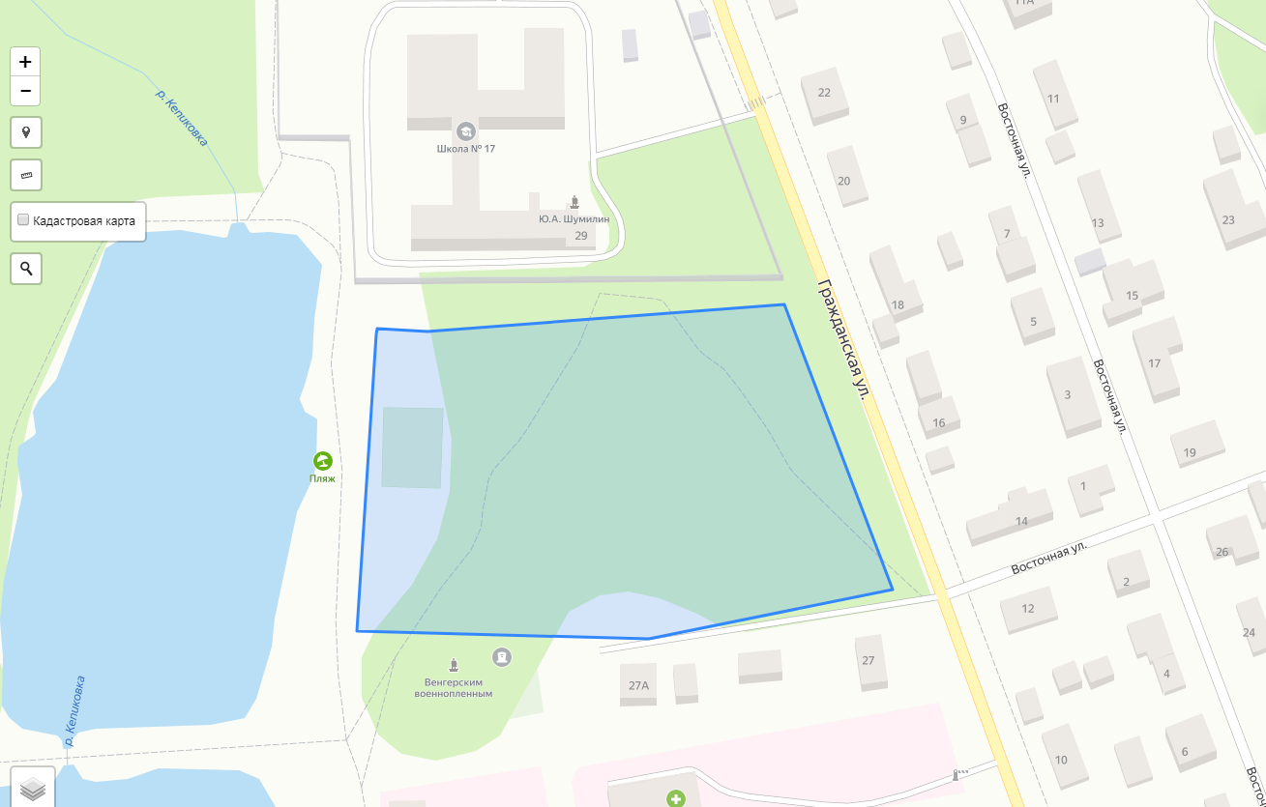
Сквер г. Воскресенск, ул. Гражданская, сквер вблизи ШК №17
МКУ "Благоустройство и озеленение "

Slide 51

Сквер г. Воскресенск, ул. Зелинского (6832 кв.м.)
МКУ "Благоустройство и озеленение "

Slide 52

Сквер г. Воскресенск, ул. Зелинского (739 кв.м.)
МКУ "Благоустройство и озеленение "

Slide 53

Сквер г. Воскресенск, ул. Зелинского (7858 кв.м.)
МКУ "Благоустройство и озеленение "

Slide 54

Сквер г. Воскресенск, ул. Кагана (Березовая роща)
МКУ "Благоустройство и озеленение "

Slide 55

Сквер г. Воскресенск, ул. Кагана (памятные знаки)
МКУ "Благоустройство и озеленение "

Slide 56

Сквер г. Воскресенск, ул. Кагана у школы №7, за остановкой
МКУ "Благоустройство и озеленение "

Slide 57

Сквер г. Воскресенск, ул. Калинина территория у скотопрогона
МКУ "Благоустройство и озеленение "

Slide 58

Сквер г. Воскресенск, ул. К.Маркса
МКУ "Благоустройство и озеленение "

Slide 59

Сквер г. Воскресенск, ул. Колина (вдоль дороги)
МКУ "Благоустройство и озеленение "

Slide 60

Сквер г. Воскресенск, ул. Колыберевская вдоль дороги напротив платформы Москворецкая
МКУ "Благоустройство и озеленение "

Slide 61

Сквер г. Воскресенск, ул. Ленинская, 16
МКУ "Благоустройство и озеленение "

Slide 62

Сквер г. Воскресенск, ул. Ломоносова (Агитплощадка)
МКУ "Благоустройство и озеленение "

Slide 63

Сквер г. Воскресенск, ул. Маркина (за ДК "Юбилейный")
МКУ "Благоустройство и озеленение "

Slide 64

Сквер г. Воскресенск, ул. Московская
МКУ "Благоустройство и озеленение "

Slide 65

Сквер г. Воскресенск, ул. Октябрьская между домами 16 и 14
МКУ "Благоустройство и озеленение "

Slide 66

Сквер г. Воскресенск, ул. Октябрьская у д.16
МКУ "Благоустройство и озеленение "

Slide 67

Сквер г. Воскресенск, ул. Пионерская (Вечный огонь)
МКУ "Благоустройство и озеленение "

Slide 68

Сквер г. Воскресенск, ул. Рабочая (сквер)
МКУ "Благоустройство и озеленение "

Slide 69

Сквер г. Воскресенск, ул. Советская, 4-в
МКУ "Благоустройство и озеленение "

Slide 70

Сквер г. Воскресенск, ул. Цесиса, 17
МКУ "Благоустройство и озеленение "

Slide 71

Сквер г. Воскресенск, ул. Энгельса
МКУ "Благоустройство и озеленение "

Slide 72

Сквер г. Воскресенск, ул. Юбилейная (мкр. Медведка)
МКУ "Благоустройство и озеленение "

Slide 73

Сквер д. Ратчино, слева от школы
МКУ "Благоустройство и озеленение "

Slide 74

Сквер Московская область, Воскресенский муниципальный район, г/пос. Хорлово, п. Хорлово, ул. Школьная, аллея "Горняков"
МКУ "Благоустройство и озеленение "

Slide 75

Сквер Московская область, Воскресенский муниципальный район, г/пос. Хорлово, рп Хорлово, ул. Советская, уч.2-б
МКУ "Благоустройство и озеленение "

Slide 76

Сквер Московская область, Воскресенский муниципальный район, рп Хорлово, ул. Парковая, у д.5
МКУ "Благоустройство и озеленение "

Slide 77

Сквер Московская область, Воскресенский район, г/пос. Хорлово, рп Хорлово, ул. Зайцева
МКУ "Благоустройство и озеленение "

Slide 78

Сквер Московская область, Воскресенский район, пос. Хорлово, ул. Победы, уч.6-в
МКУ "Благоустройство и озеленение "

Slide 79

Сквер Московская область, Воскресенский район, рп Хорлово, ул. Зайцева, примыкающий с севера к земельному участку №22
МКУ "Благоустройство и озеленение "

Slide 80

Сквер Московская область, Воскресенский район, г/пос. Хорлово, пос. Хорлово, пл. Ленина, д.3
МКУ "Благоустройство и озеленение "

Slide 81

Сквер пл. Ленина д.1, территория у Дворца Культуры
МКУ "Благоустройство и озеленение "

Slide 82

Сквер пос. Сетовка
МКУ "Благоустройство и озеленение "

Slide 83

Сквер р.п. им. Цюрупы, ул. Октябрьская
МКУ "Благоустройство и озеленение "

Slide 84

Сквер р.п. им. Цюрупы, ул. Рабочий городок
МКУ "Благоустройство и озеленение "

Slide 85

Сквер с. Ашитково, ул. Парковая
МКУ "Благоустройство и озеленение "

Slide 86

Сквер с. Константиново, у Храма
МКУ "Благоустройство и озеленение "

Slide 87

Сквер с. Марчуги, у Храма
МКУ "Благоустройство и озеленение "

Slide 88

с. Косяково, напротив дома культуры
МКУ "Благоустройство и озеленение "

